Slide 1


기초수학
평균이란?
데이터는 수치적으로 널리 펴져있지만, 그 널리 퍼져 있는 것 중에 하나의 수를 모든 데이터를 대표하는 수로 뽑은 것
데이터들은 평균값 주변에 분포되어 있다.
평균은 흩어져 있는 데이터의 무게중심이다.
중앙값
중앙값은 중위수 또는 Median이라고 한다. 변량의 값을 크기 순으로 나열할 때 꼭 중앙에 오는 수치를 의미한다.
1, 2, 3, 3, 5의 중앙값은 3이고, 1,2,3,5 처럼 나열한 숫자가 짝수일 때는 중앙값의 한 가운데로 정한다.
평균값은 이상한 수치에 강한 영향을 받는다. 반면 중앙값은 그다지 영향을 받지 않는다.
데이터의 개수가 n이 홀수라면, (n+1)/2 번째 데이터가 중앙값
데이터의 개수가 n이 짝수라면, n/2번째 데이터와 n/2+1번째 데이터의 평균이 중앙값
최빈값
가장 빈도가 많은 데이터 값을 나타낸다.
중앙값과 마찬가지로 이상값의 영향을 받지 않는다.
55kg
65kg
80kg
무게중심

Slide 2
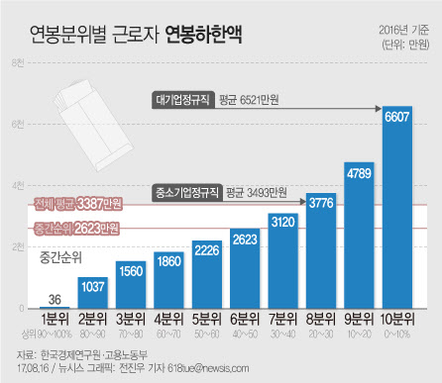
기초수학
16일 한국경제연구원이 지난해 임금근로자 1544만명 자료를 분석한 결과, 우리나라 근로자의 평균 연봉은 3387만원, 전체 근로자의 연봉 분포에서 연봉 기준 중간순위에 위치한 근로자의 연봉은 2623만원, 상위 10% 커트라인에 위치한 근로자의 연봉은 6607만원으로 조사됐다./그래픽=뉴시스 출처 : http://news.chosun.com/site/data/html_dir/2017/08/16/2017081601464.html

Slide 3
기초수학
불규칙한 통계량을 아는 것이 중요
평균값이라는 것은 데이터의 분포 중에서 하나의 수를 꺼낸 것에 불과하며, 데이터가 그 주변에 어느 정도 퍼져 있는지, 또는 흩어져 있는지는 알수가 없다.
버스 운행의 예시 (버스의 시간표는 30분)
A 버스는 2분 늦거나, 2분 빠르게 도착
B 버스는 10분 늦거나, 10분 빠르게 도착
A, B 모두 평균은 동일
버스의 예처럼 평균값보다는 불규칙한 상태의 통계량을 파악할 필요가 있다.
버스 도착시간으로 분산을 이해
각 데이터가 평균값으로부터 어느 정도 큰가, 혹은 작은가를 나타내고 있다. 이 수치를 통계학에선 편차(Deviation)이라고 한다.
위의 5개의 편차를 축약하고, 하나의 수로 대표할 수 있는 평균을 구해보면 0이 된다.
표준편차(Standard Deviation)은 평균을 구하고 싶은 수치들을 각각 제곱하고 모두 합하여 총 개수로 나눈 뒤에 루트를 하는 방법을 취한다. 이 때 제곱한 숫자들의 합을 분산(Variance)라고 한다.
평균 : 31분
32 | 27 | 29 | 34 | 33
+1 | -4 | -2 | +3 | +2
편차

Slide 4
기초수학
위의 버스 시간의 표준편차
편차의 합 / 5 의 루트 값은 약 2.6이 나온다. 곧 표준편차가 2.6분인데 이는 평균적으로 시간표보다 1분 늦게 도착하지만(버스 시간표는 30분 도착), 실제 도착 시간은 정해진 시간보다 전후로 대략 2.6분 정도 다를 수 있다고 생각해도 좋다.
평균값이 이 데이터의 분포를 대표하는 수치지만, 표준편차는 그 대표값을 기점으로 해서 데이터가 대략 어느 정도 멀리까지 위치해 있는지를 나타내는 통계량이다.
표준편차의 의미
평균값은 분포하고 있는 데이터 중에서 대표적인 수로 꺼낸 것이다. 그래서 데이터는 평균값을 기점으로 해서 그 앞 뒤에 널리 퍼져 있다고 생각해도 좋다. 그러나 어느 정도 퍼져 있거나 흩어져 있는 지는 평균값으로 알 수가 없다. 퍼져 있거나 흩어져 있는 정도를 평가하는 것이 표준편차다. 표준편차는 데이터들의 평균값에서 떨어져 있는 것을 평균화하는 것이다. 이 때 멀리 떨어져 있든지 가까운 곳에 있든지, 모두 양수로 평가하여 상쇄하지 않도록 해서 평균을 구한다.

Slide 5


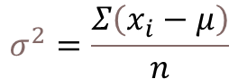
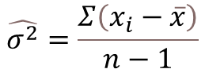
불편분산
표본분산은 모집단의 분산, 즉 모분산에 비해 분산을 과소평가해 버리는 경향이 있음
이점을 보정하기 위한 것이 불편분산임
표본에서 추정한 평균값은 모집단의 평균값과 조금 차이가 있는 게 정상입니다.
모평균과 차이가 있는 표본평균을 사용해서 분산을 계산하게 됩니다. 때문에 정확하게 추정하기 힘듬
분모가 N-1이 되어 조금 작아지기 때문에 표본분산보다 살짝 더 큰 값을 가지게 됩니다.
어떤 모집단에서 무작위추출한 표본이 있다고 하자.
이 경우, 각 데이터 값을 알기 때문에 표본평균 값이 정해진다.
불편분산
$$\hat{σ^{2}}=\frac{Σ\left(x_{i}−\overline{x}\right)}{n−1}$$
표본
추출
모집단
모분산
$$σ^{2}=\frac{Σ\left(x_{i}−μ\right)}{n}$$

Slide 6
기초수학 - 자유도
다섯 개의 숫자를 가지고 있는 표본이 있다. 이 표본의 평균이 4라고 하면 5개의 숫자니 당연히 총 합은 20이 되어야 한다. 이제 다섯 개의 숫자를 차례대로 넣어보자
5번의 숫자를 채워 넣는 경우 4번까지는 내 마음대로 값을 정하였다. 하지만 5번째는 총 합이 20이라는 조건에 만족하기 위해서 자동적으로 값이 채워질 것이다. 이 때 우리는 자유롭게 숫자를 설정한 횟수가 4번이다. 이 숫자가 자유도가 된다.
자유도란 통계량 계산에서 사용하는 관측 데이터 중, 자유롭게 값을 취할 수 있는 데이터의 수
표본 크기에서 제약 조건의 수를 뺀 값이 자유도의 크기
자유도를 사용해 불편추정량이나 검정통계량을 계산
1번째
7
2번째
7 | 3
3번째
7 | 3 | 2
4번째
7 | 3 | 2 | 5
5번째
7 | 3 | 2 | 5 | ?

Slide 7
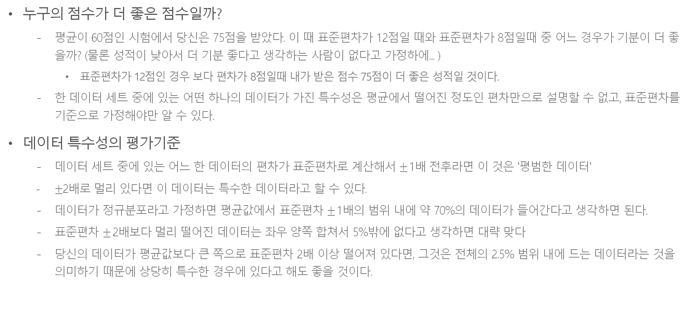
기초수학 - 표준편차
누구의 점수가 더 좋은 점수일까?
평균이 60점인 시험에서 당신은 75점을 받았다. 이 때 표준편차가 12점일 때와 표준편차가 8점일때 중 어느 경우가 기분이 더 좋을까? (물론 성적이 낮아서 더 기분 좋다고 생각하는 사람이 없다고 가정하에... )
표준편차가 12점인 경우 보다 편차가 8점일때 내가 받은 점수 75점이 더 좋은 성적일 것이다.
한 데이터 세트 중에 있는 어떤 하나의 데이터가 가진 특수성은 평균에서 떨어진 정도인 편차만으로 설명할 수 없고, 표준편차를 기준으로 가정해야만 알 수 있다.
데이터 특수성의 평가기준
데이터 세트 중에 있는 어느 한 데이터의 편차가 표준편차로 계산해서 $±$1배 전후라면 이 것은 '평범한 데이터'
$±$2배로 멀리 있다면 이 데이터는 특수한 데이터라고 할 수 있다.
데이터가 정규분포라고 가정하면 평균값에서 표준편차 $±$1배의 범위 내에 약 70%의 데이터가 들어간다고 생각하면 된다.
표준편차 $±$2배보다 멀리 떨어진 데이터는 좌우 양쪽 합쳐서 5%밖에 없다고 생각하면 대략 맞다
당신의 데이터가 평균값보다 큰 쪽으로 표준편차 2배 이상 떨어져 있다면, 그것은 전체의 2.5% 범위 내에 드는 데이터라는 것을 의미하기 때문에 상당히 특수한 경우에 있다고 해도 좋을 것이다.

Slide 8
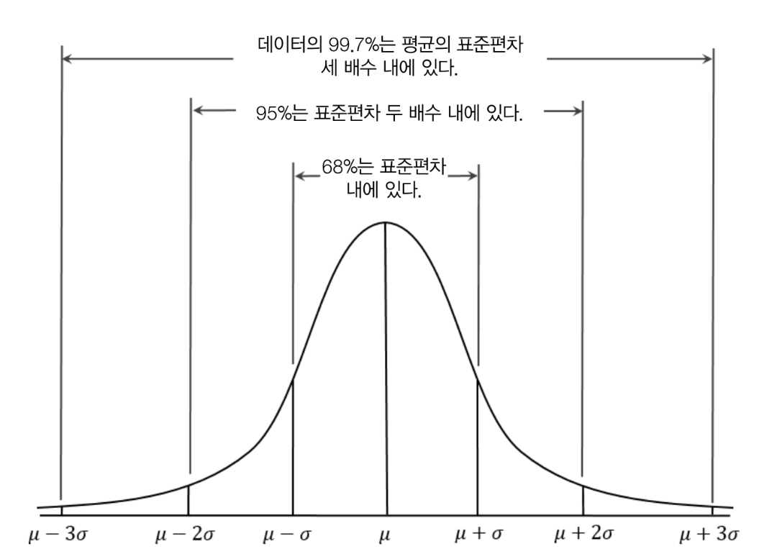
기초수학 - 표준편차
정규분포
독일의 수학자 카를 프리드리히 가우스의 이름을 따
가우스 분포(Gaussian distribution)라고도 불린다.
자연상수 e = 2.7182...........

Slide 9
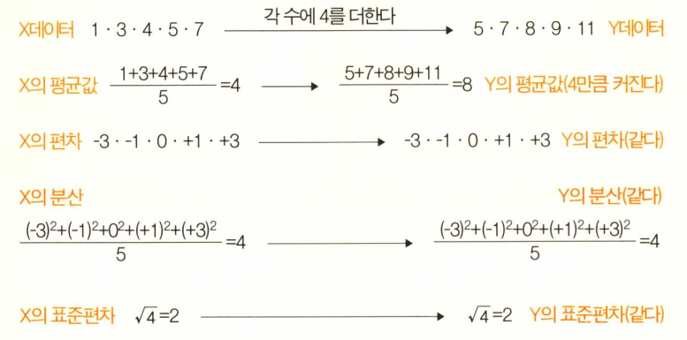
기초수학 - 표준편차
가공된 데이터의 평균값과 표준편차
한 데이터 세트에 간단한 가공을 했을 때 평균값이나 표준 편차가 어떻게 변하는가 하는 문제를 생각해보자
예를 들어 5개의 데이터 1, 3, 4, 5, 7의 데이터가 x라는 변수에 저장되어 있다.
이 값에 x의 모든 수에 4를 더하는 가공을 하면 아래와 같이 된다.
x의 데이터의 모든 수에 일정한 수 a를 더해서 새로운 데이터 y를 생성하면, y의 데이터의 평균값은 x데이터의 평균값에 a를 더한 것이 되며, y 데이터의 분산과 표준편차는 원래의 x데이터 수와 같다.

Slide 10
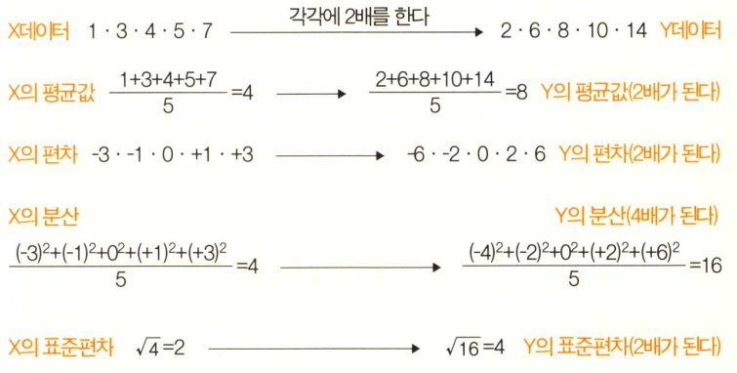
기초수학 - 표준편차
가공된 데이터의 평균값과 표준편차
이번에는 x 데이터에 2배를 해보자
x데이터의 모든 수에 일정한 수 k를 곱해서 새로운 y데이터를 만들면, y데이터의 평균값은 x의 평균값에 k를 곱한 것이 되고, y데이터의 분산은 k의 제곱배, 표준편차는 k배가 된다.

Slide 11
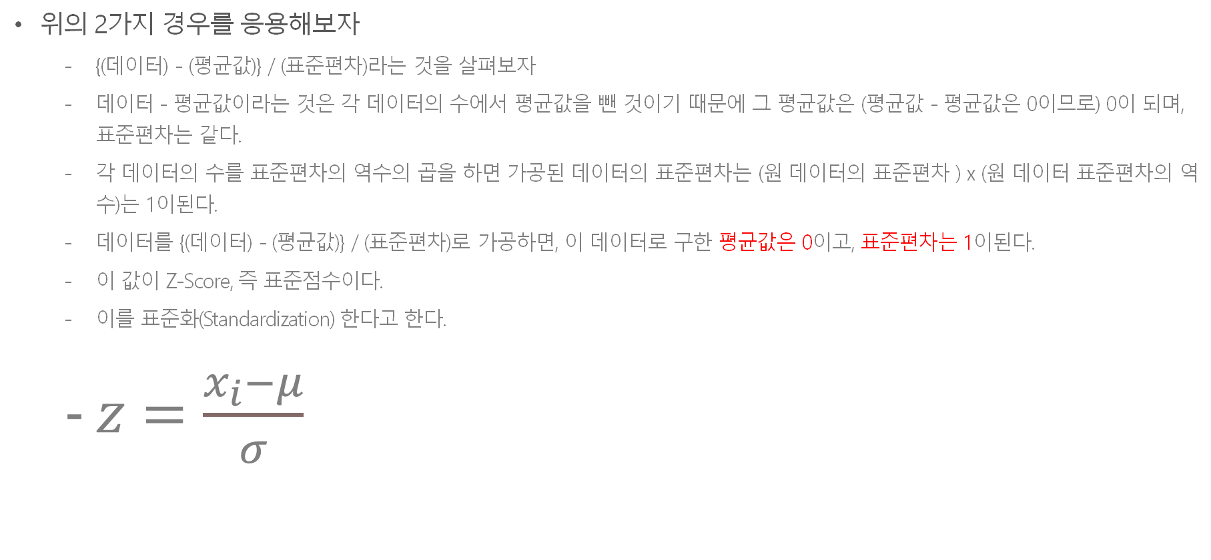
기초수학 - 표준편차
위의 2가지 경우를 응용해보자
{(데이터) - (평균값)} / (표준편차)라는 것을 살펴보자
데이터 - 평균값이라는 것은 각 데이터의 수에서 평균값을 뺀 것이기 때문에 그 평균값은 (평균값 - 평균값은 0이므로) 0이 되며, 표준편차는 같다.
각 데이터의 수를 표준편차의 역수의 곱을 하면 가공된 데이터의 표준편차는 (원 데이터의 표준편차 ) x (원 데이터 표준편차의 역수)는 1이된다.
데이터를 {(데이터) - (평균값)} / (표준편차)로 가공하면, 이 데이터로 구한 평균값은 0이고, 표준편차는 1이된다.
이 값이 Z-Score, 즉 표준점수이다.
이를 표준화(Standardization) 한다고 한다.
$z=\frac{x_{i}−μ}{σ}$

Slide 12
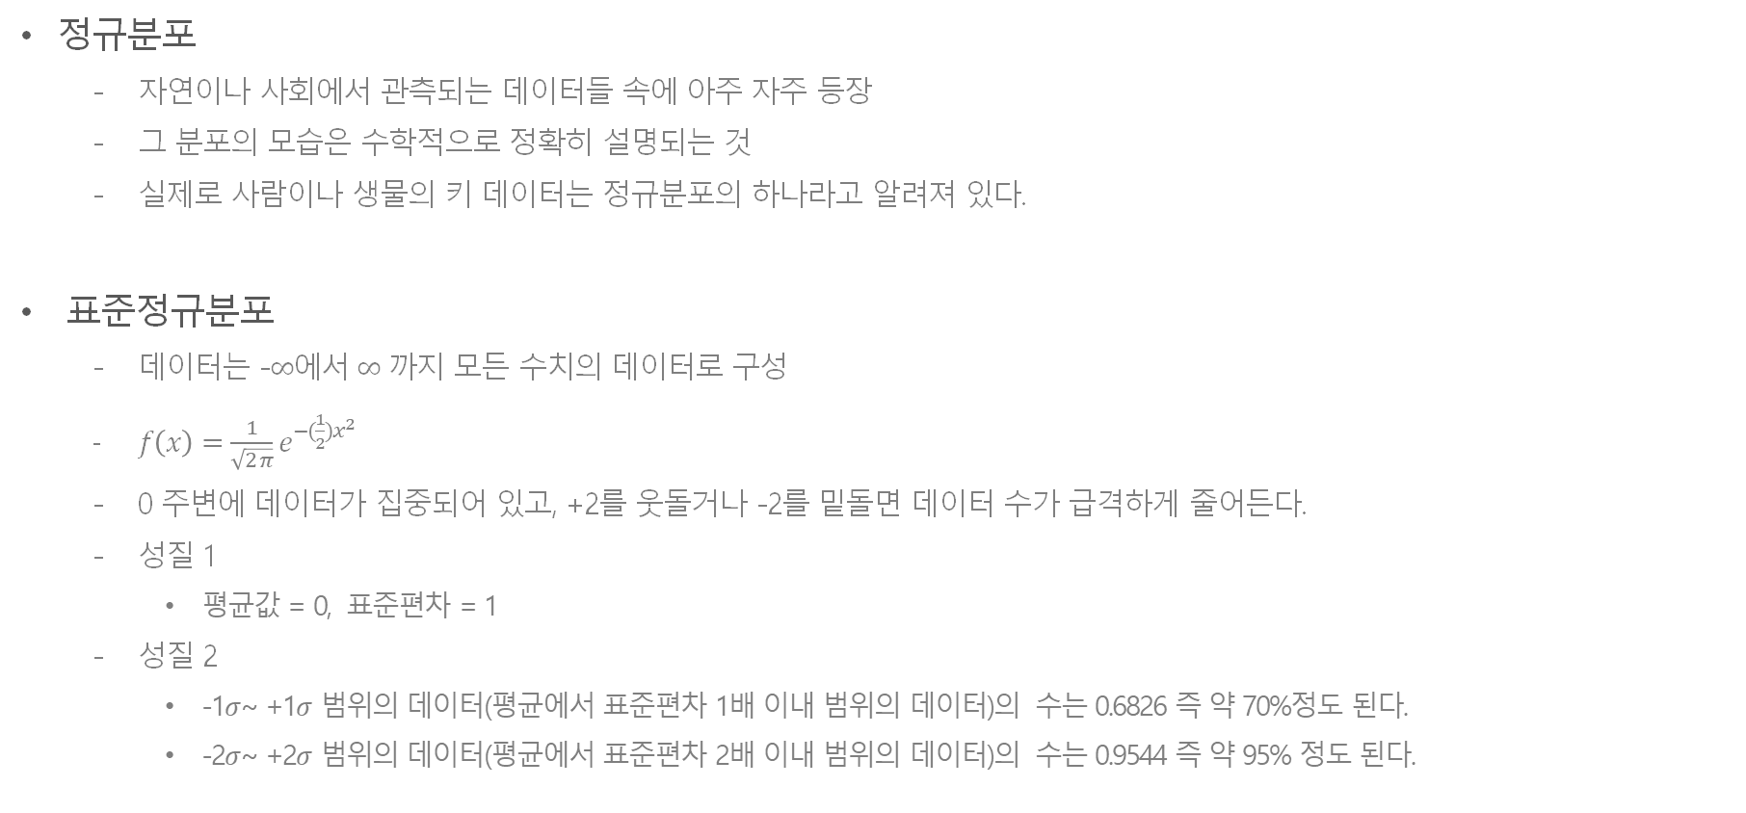
기초수학 - 정규분포
정규분포
자연이나 사회에서 관측되는 데이터들 속에 아주 자주 등장
그 분포의 모습은 수학적으로 정확히 설명되는 것
실제로 사람이나 생물의 키 데이터는 정규분포의 하나라고 알려져 있다.
표준정규분포
데이터는 -$∞$에서 $∞$ 까지 모든 수치의 데이터로 구성
$f\left(x\right)=\frac{1}{\sqrt{2 π}}e^{−(\frac{1}{2}{)x}^{2}}$
0 주변에 데이터가 집중되어 있고, +2를 웃돌거나 -2를 밑돌면 데이터 수가 급격하게 줄어든다.
성질 1
평균값 = 0, 표준편차 = 1
성질 2
-1$σ$~ +1$σ$ 범위의 데이터(평균에서 표준편차 1배 이내 범위의 데이터)의 수는 0.6826 즉 약 70%정도 된다.
-2$σ$~ +2$σ$ 범위의 데이터(평균에서 표준편차 2배 이내 범위의 데이터)의 수는 0.9544 즉 약 95% 정도 된다.

Slide 13
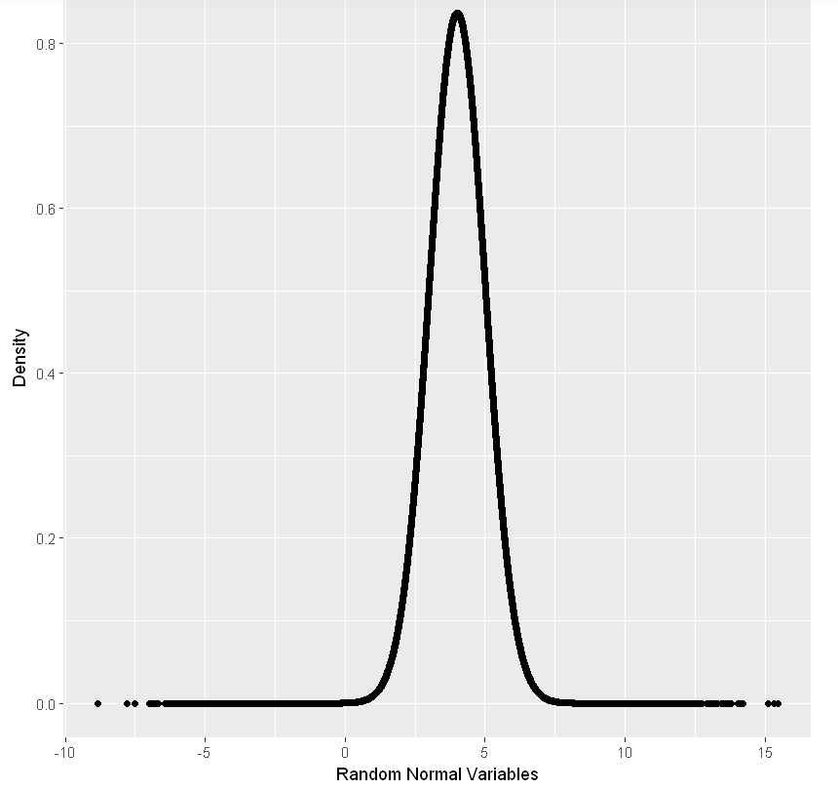
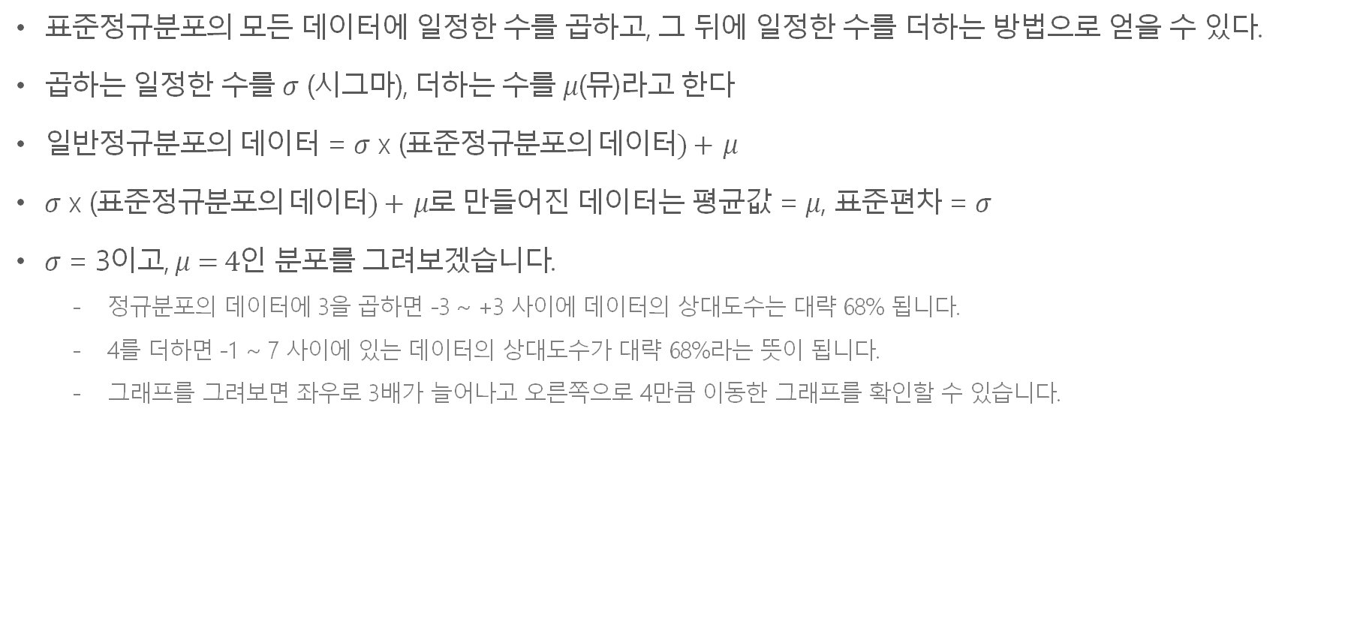
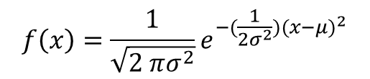
기초수학 - 일반정규분포
표준정규분포의 모든 데이터에 일정한 수를 곱하고, 그 뒤에 일정한 수를 더하는 방법으로 얻을 수 있다.
곱하는 일정한 수를 $σ$ (시그마), 더하는 수를 $μ$(뮤)라고 한다
일반정규분포의 데이터 = $σ$ x (표$준정규분포의 데이터)+ μ$
$σ$ x (표$준정규분포의 데이터)+ μ로$ 만들어진 데이터는 평균값 = $μ$, 표준편차 = $σ$
$σ$ = 3이고, $μ=4$인 분포를 그려보겠습니다.
정규분포의 데이터에 3을 곱하면 -3 ~ +3 사이에 데이터의 상대도수는 대략 68% 됩니다.
4를 더하면 -1 ~ 7 사이에 있는 데이터의 상대도수가 대략 68%라는 뜻이 됩니다.
그래프를 그려보면 좌우로 3배가 늘어나고 오른쪽으로 4만큼 이동한 그래프를 확인할 수 있습니다.
$$f\left(x\right)=\frac{1}{\sqrt{2 πσ^{2}}}e^{−(\frac{1}{2σ^{2}}{)(x−μ)}^{2}}$$

Slide 14
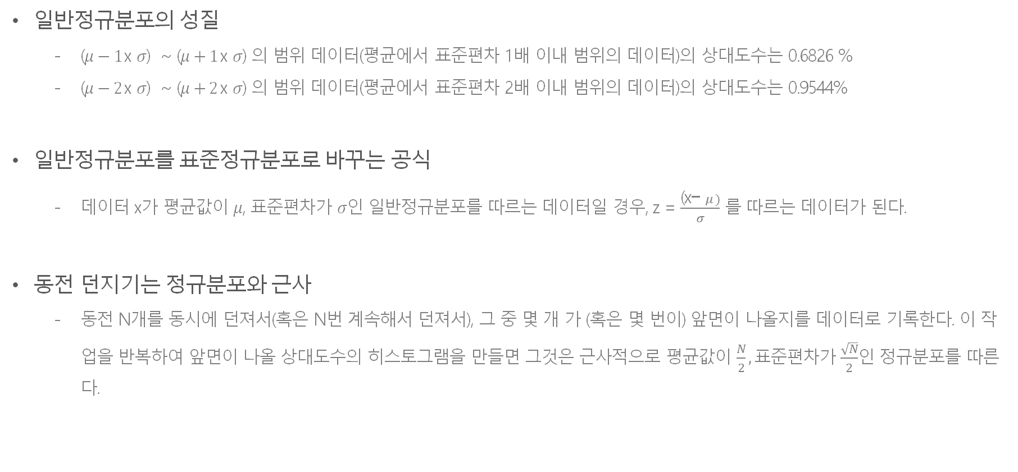
기초수학 - 일반정규분포
일반정규분포의 성질
($μ−1$x $σ$) ~ ($μ+1$x $σ$) 의 범위 데이터(평균에서 표준편차 1배 이내 범위의 데이터)의 상대도수는 0.6826 %
($μ−2$x $σ$) ~ ($μ+2$x $σ$) 의 범위 데이터(평균에서 표준편차 2배 이내 범위의 데이터)의 상대도수는 0.9544%
일반정규분포를 표준정규분포로 바꾸는 공식
데이터 x가 평균값이 $μ$, 표준편차가 $σ$인 일반정규분포를 따르는 데이터일 경우, z = $\frac{\text{(}\text{x}\text{−} μ )}{σ}$ 를 따르는 데이터가 된다.
동전 던지기는 정규분포와 근사
동전 N개를 동시에 던져서(혹은 N번 계속해서 던져서), 그 중 몇 개 가 (혹은 몇 번이) 앞면이 나올지를 데이터로 기록한다. 이 작업을 반복하여 앞면이 나올 상대도수의 히스토그램을 만들면 그것은 근사적으로 평균값이 $\frac{N}{2}, 표$준편차가 $\frac{\sqrt{N}}{2}$인 정규분포를 따른다.

Slide 15
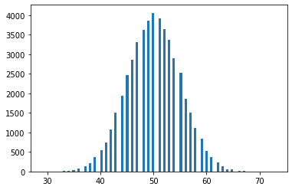
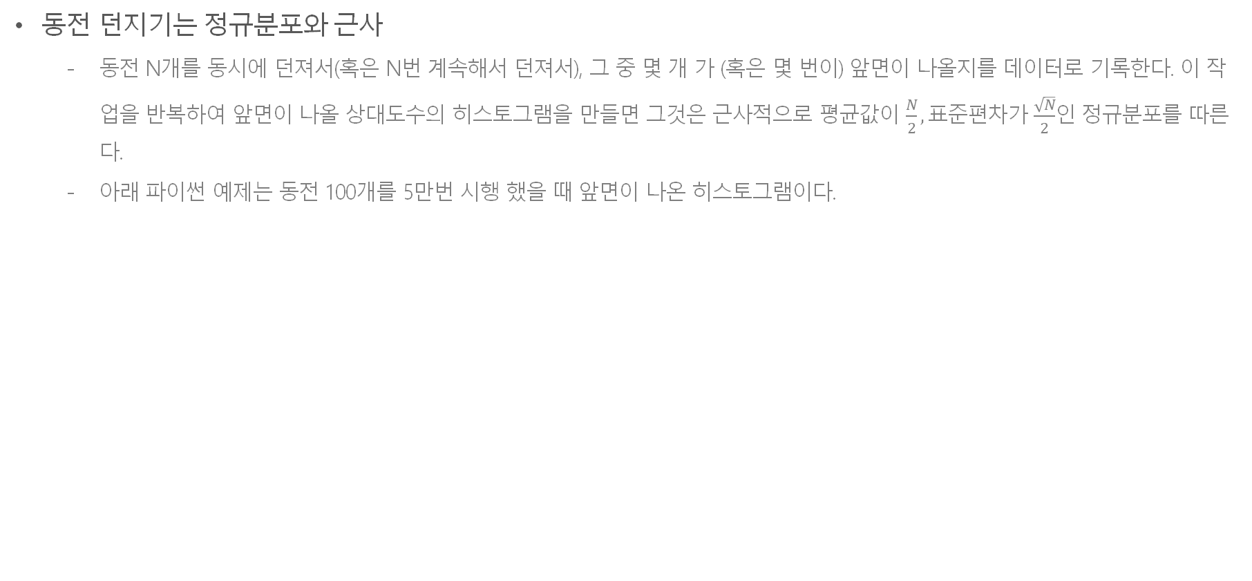
기초수학 - 일반정규분포
동전 던지기는 정규분포와 근사
동전 N개를 동시에 던져서(혹은 N번 계속해서 던져서), 그 중 몇 개 가 (혹은 몇 번이) 앞면이 나올지를 데이터로 기록한다. 이 작업을 반복하여 앞면이 나올 상대도수의 히스토그램을 만들면 그것은 근사적으로 평균값이 $\frac{N}{2}, 표$준편차가 $\frac{\sqrt{N}}{2}$인 정규분포를 따른다.
아래 파이썬 예제는 동전 100개를 5만번 시행 했을 때 앞면이 나온 히스토그램이다.
import random
import matplotlib.pyplot as plt
final = []
for y in range(50000):
total = []
# 동전 던지기 시행
for x in range(100):
total.append(random.choice([0,1]))
final.append(sum(total))
plt.hist(final, bins=100)
plt.show()

Slide 16
기초수학 - 예언
우리가 불확실하다고 생각하는 현상들이 정규분포를 따른다고 간주하면, 정규분포의 성질을 이용해서 무엇인가를 예측할 수 있지 않을까?
이런 질문에서 시작하는게 통계적 추정입니다.
예언을 한다면 분포 그래프에서 크기가 가장 큰 곳을 예언한다면 정답일 확률이 높을 것입니다.
그렇다고 전체 범위를 잡아서 이야기 한다면 누가 예언이라고 인정을 해줄까....
통계학자처럼 좀더 구체적으로 이야기 해봅시다.
범위가 -1 ~ 1까지의 값은 68.26%이니, 다시 말해서 예언하는 구간을 -1 이상 1 이하의 수라고 말하면 68.26%의 확률로 그 예언을 맞출 수 있다.
좀더 적중확률을 높이고 싶다고 전체를 잡아버리면 위에서 처럼 아무도 예언이라도 인정하지 않을 것이다. 적중확률을 높여야 하니 구간을 넓혀야 한다.
많이 사용되는 것은 95% 적중 혹은 99% 적중의 범위다. 일반적으로 95% 적중의 범위를 선택한다. 이 말은 5%정도의 예언은 틀리다라고 볼 수 있다.

Slide 17
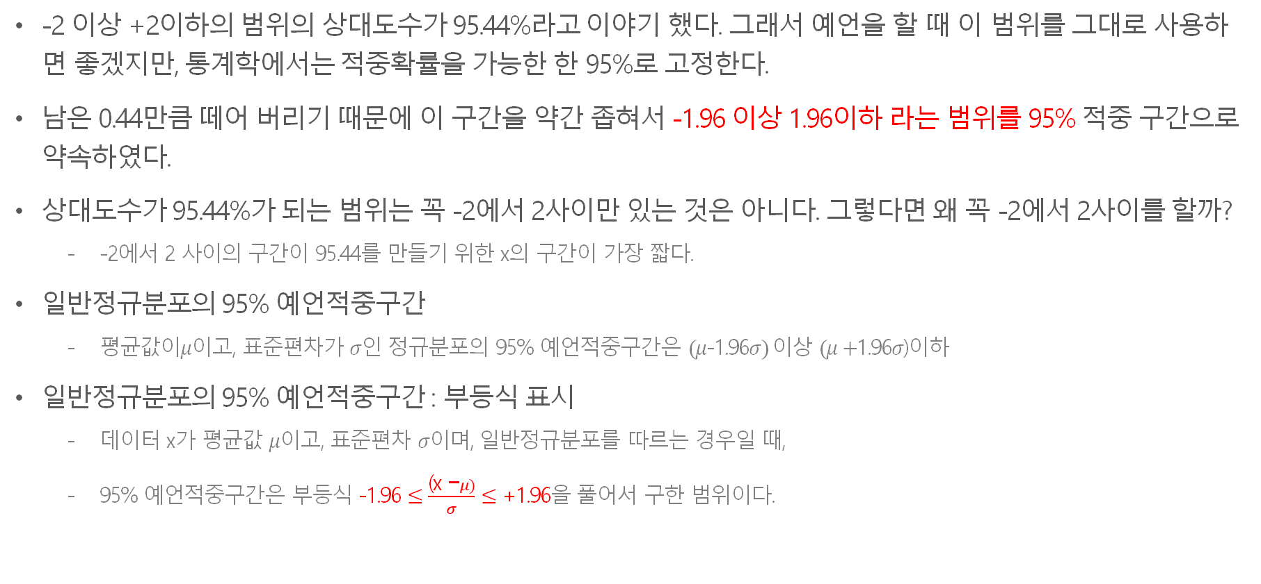
기초수학 - 예언
-2 이상 +2이하의 범위의 상대도수가 95.44%라고 이야기 했다. 그래서 예언을 할 때 이 범위를 그대로 사용하면 좋겠지만, 통계학에서는 적중확률을 가능한 한 95%로 고정한다.
남은 0.44만큼 떼어 버리기 때문에 이 구간을 약간 좁혀서 -1.96 이상 1.96이하 라는 범위를 95% 적중 구간으로 약속하였다.
상대도수가 95.44%가 되는 범위는 꼭 -2에서 2사이만 있는 것은 아니다. 그렇다면 왜 꼭 -2에서 2사이를 할까?
-2에서 2 사이의 구간이 95.44를 만들기 위한 x의 구간이 가장 짧다.
일반정규분포의 95% 예언적중구간
평균값이$μ$이고, 표준편차가 $σ$인 정규분포의 95% 예언적중구간은 $(μ$-1.96$σ)$이상 $(μ+$1.96$σ$)이하
일반정규분포의 95% 예언적중구간 : 부등식 표시
데이터 x가 평균값 $μ$이고, 표준편차 $σ$이며, 일반정규분포를 따르는 경우일 때,
95% 예언적중구간은 부등식 -1.96 $≤$ $\frac{\text{(}\text{x}\text{ −}μ)}{σ}≤$ +1.96을 풀어서 구한 범위이다.

Slide 18
대한민국 남녀 평균 키 및 표준편차
남자
여자
20~24세 | 평균 | 173.5
 | 표준편차 | 5.17
25~29세 | 평균 | 173.6
 | 표준편차 | 5.72
30~34세 | 평균 | 172.4
 | 표준편차 | 5.62
35-39세 | 평균 | 171.9
 | 표준편차 | 5.74
40~49세 | 평균 | 169.2
 | 표준편차 | 5.68
50~59세 | 평균 | 166.3
 | 표준편차 | 5.92
60~69세 | 평균 | 164.4
 | 표준편차 | 5.17
25~29세 | 평균 | 160.2
 | 표준편차 | 5.13
30~34세 | 평균 | 160.1
 | 표준편차 | 5.22
35-39세 | 평균 | 159
 | 표준편차 | 5.15
40~49세 | 평균 | 156.7
 | 표준편차 | 4.99
50~59세 | 평균 | 154.7
 | 표준편차 | 5.17
60~69세 | 평균 | 152.3
 | 표준편차 | 5.32
만약 소개팅에 나간다면 상대방의 키를 예측해보자.
95%의 적중률을 적용해서 범위를 만들어보세요.
( 163.36 ) cm 이상 ( 183.63 ) cmd 이하의 상대가 나올 확률이
95% 이네요.
-1.96 $≤$ $\frac{\text{(}\text{x}\text{ −}173.5)}{5.17}≤$ +1.96
출처 : 산업통상자원부, 한국인인체치수조사(2016년)

Slide 19
기초수학 - 가설검정
통계적 추정이란 부분으로 전체를 추리하는 것
통계적 추정은 일상 생활에서 접하는 엄청나게 많은 데이터 세트 중에서 겨우 몇 개의 데이터를 관측하는 일에서 출발
관측한 몇 개의 데이터로부터 그 뒷면에 펼쳐져 있는 엄청나게 많은 모든 데이터에 대해서 무엇을 관측할 수 있을까?
관측된 데이터 뒷면에 펄쳐져 있는 모든 데이터를 통계학에서는 모집단이라고 부른다.
통계적 추정은 관측된 데이터로 부터 모집단을 추리하는 것
정확한 모집단을 추정
이상이 없는 N개의 동전으로 던지기 실험을 할 때, 앞면이 10개 나온다고 하는 결과만을 알고 있다고 하면, 던진 개수를 N으로 하여 다음과 같이 예상하는 것이 타당한지 타당하지 않은지에 대해 판단해봅시다.
(1). 16개 (2). 36개
이 중에서 하나의 데이터 10이 현실에서 관측되었다고 할 때, 우리들은 N을 얼마라고 예상하는 것이 타당할까?
이때, 추측하려는 N을 모집단이 가진 '모수(Parameter)라고 부른다. 여기서 모수는 '예상하는 모집단의 종류'에 대응하는 것이라고 이해하면 된다.

Slide 20
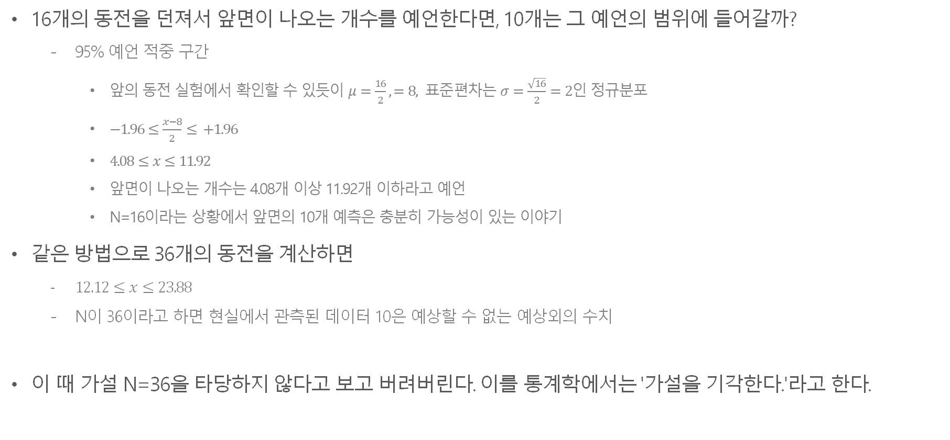
기초수학 - 가설검정
16개의 동전을 던져서 앞면이 나오는 개수를 예언한다면, 10개는 그 예언의 범위에 들어갈까?
95% 예언 적중 구간
앞의 동전 실험에서 확인할 수 있듯이 $μ=\frac{16}{2},=8, 표준$편차는 $σ=\frac{\sqrt{16}}{2}=2인$ 정규분포
$−1.96≤\frac{x−8}{2}≤ +1.96$
$4.08≤x≤11.92$
앞면이 나오는 개수는 4.08개 이상 11.92개 이하라고 예언
N=16이라는 상황에서 앞면의 10개 예측은 충분히 가능성이 있는 이야기
같은 방법으로 36개의 동전을 계산하면
$12.12≤x≤23.88$
N이 36이라고 하면 현실에서 관측된 데이터 10은 예상할 수 없는 예상외의 수치
이 때 가설 N=36을 타당하지 않다고 보고 버려버린다. 이를 통계학에서는 '가설을 기각한다.'라고 한다.

Slide 21
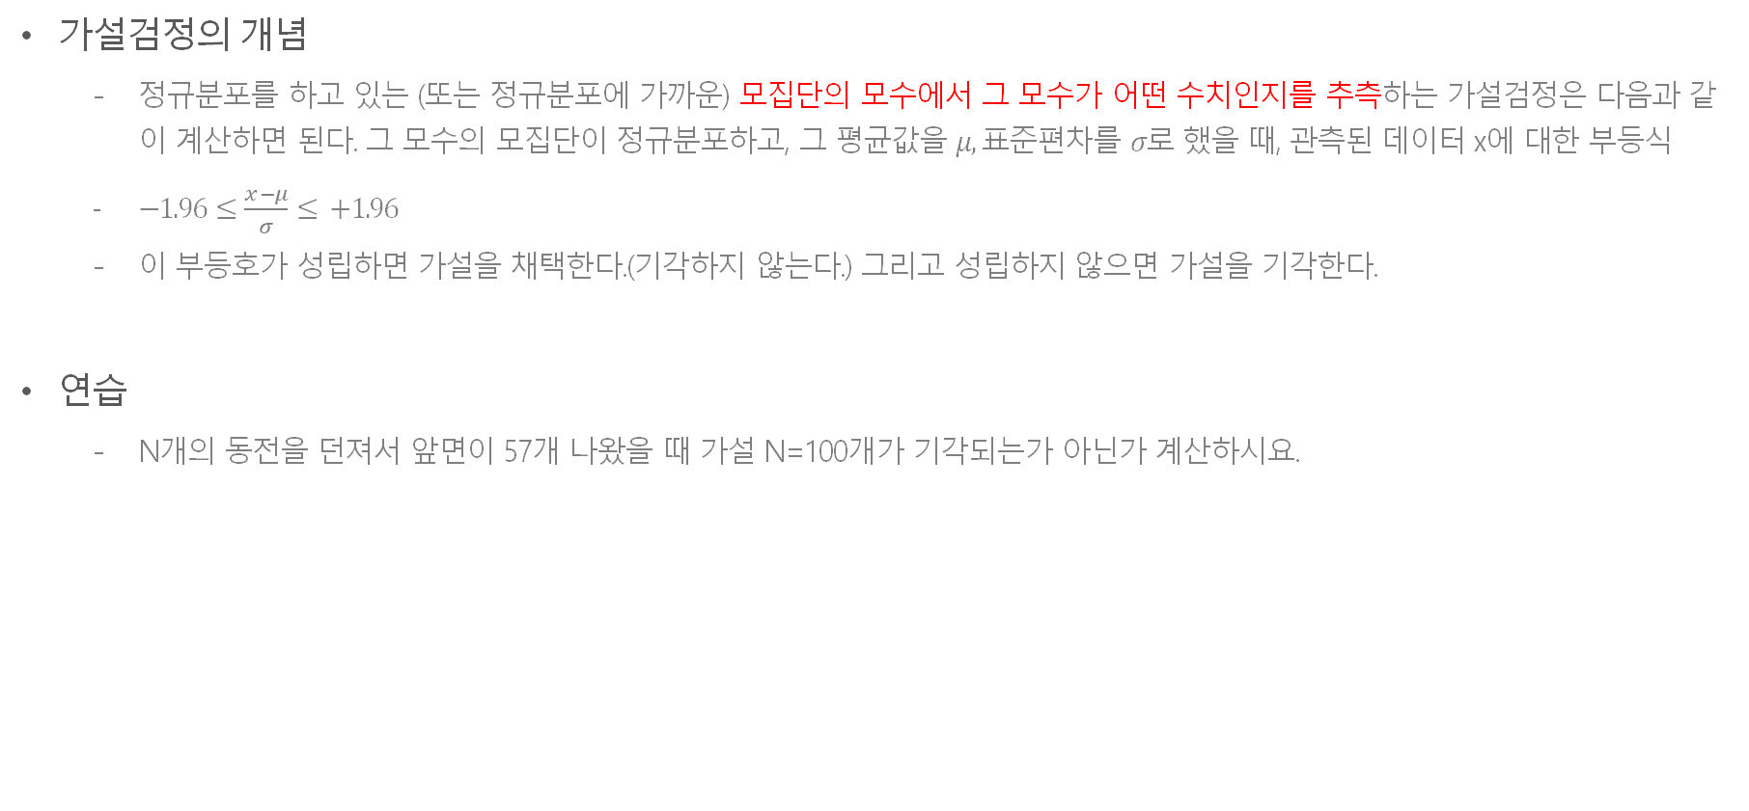
기초수학 - 가설검정
가설검정의 개념
정규분포를 하고 있는 (또는 정규분포에 가까운) 모집단의 모수에서 그 모수가 어떤 수치인지를 추측하는 가설검정은 다음과 같이 계산하면 된다. 그 모수의 모집단이 정규분포하고, 그 평균값을 $μ, 표$준편차를 $σ로$ 했을 때, 관측된 데이터 x에 대한 부등식
$−1.96≤\frac{x −μ}{σ}≤ +1.96$
이 부등호가 성립하면 가설을 채택한다.(기각하지 않는다.) 그리고 성립하지 않으면 가설을 기각한다.
연습
N개의 동전을 던져서 앞면이 57개 나왔을 때 가설 N=100개가 기각되는가 아닌가 계산하시요.

Slide 22
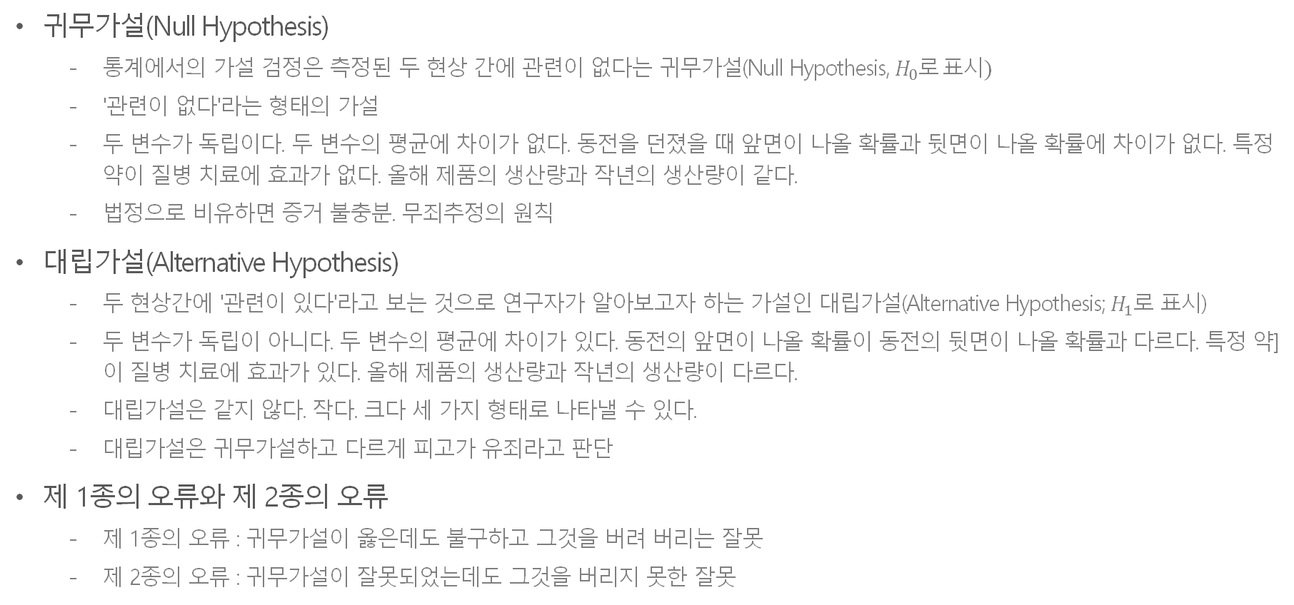
수학기초 - 귀무가설, 대립가설
귀무가설(Null Hypothesis)
통계에서의 가설 검정은 측정된 두 현상 간에 관련이 없다는 귀무가설(Null Hypothesis, $H_{0}로 표시)$
'관련이 없다'라는 형태의 가설
두 변수가 독립이다. 두 변수의 평균에 차이가 없다. 동전을 던졌을 때 앞면이 나올 확률과 뒷면이 나올 확률에 차이가 없다. 특정 약이 질병 치료에 효과가 없다. 올해 제품의 생산량과 작년의 생산량이 같다.
법정으로 비유하면 증거 불충분. 무죄추정의 원칙
대립가설(Alternative Hypothesis)
두 현상간에 '관련이 있다'라고 보는 것으로 연구자가 알아보고자 하는 가설인 대립가설(Alternative Hypothesis; $H_{1}$로 표시)
두 변수가 독립이 아니다. 두 변수의 평균에 차이가 있다. 동전의 앞면이 나올 확률이 동전의 뒷면이 나올 확률과 다르다. 특정 약]이 질병 치료에 효과가 있다. 올해 제품의 생산량과 작년의 생산량이 다르다.
대립가설은 같지 않다. 작다. 크다 세 가지 형태로 나타낼 수 있다.
대립가설은 귀무가설하고 다르게 피고가 유죄라고 판단
제 1종의 오류와 제 2종의 오류
제 1종의 오류 : 귀무가설이 옳은데도 불구하고 그것을 버려 버리는 잘못
제 2종의 오류 : 귀무가설이 잘못되었는데도 그것을 버리지 못한 잘못

Slide 23
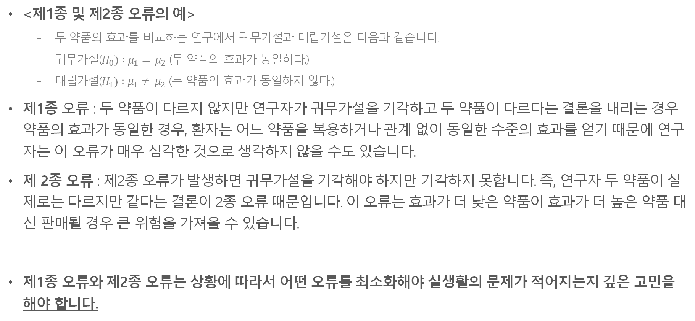
기초수학 - 1종, 2종의 오류
<제1종 및 제2종 오류의 예>
두 약품의 효과를 비교하는 연구에서 귀무가설과 대립가설은 다음과 같습니다.
귀무가설($H_{0}) :$ $μ_{1}= μ_{2}$ (두 약품의 효과가 동일하다.)
대립가설($H_{1}) :$ $μ_{1}≠ μ_{2}$ (두 약품의 효과가 동일하지 않다.)
제1종 오류 : 두 약품이 다르지 않지만 연구자가 귀무가설을 기각하고 두 약품이 다르다는 결론을 내리는 경우 약품의 효과가 동일한 경우, 환자는 어느 약품을 복용하거나 관계 없이 동일한 수준의 효과를 얻기 때문에 연구자는 이 오류가 매우 심각한 것으로 생각하지 않을 수도 있습니다.
제 2종 오류 : 제2종 오류가 발생하면 귀무가설을 기각해야 하지만 기각하지 못합니다. 즉, 연구자 두 약품이 실제로는 다르지만 같다는 결론이 2종 오류 때문입니다. 이 오류는 효과가 더 낮은 약품이 효과가 더 높은 약품 대신 판매될 경우 큰 위험을 가져올 수 있습니다.
제1종 오류와 제2종 오류는 상황에 따라서 어떤 오류를 최소화해야 실생활의 문제가 적어지는지 깊은 고민을 해야 합니다.

Slide 24
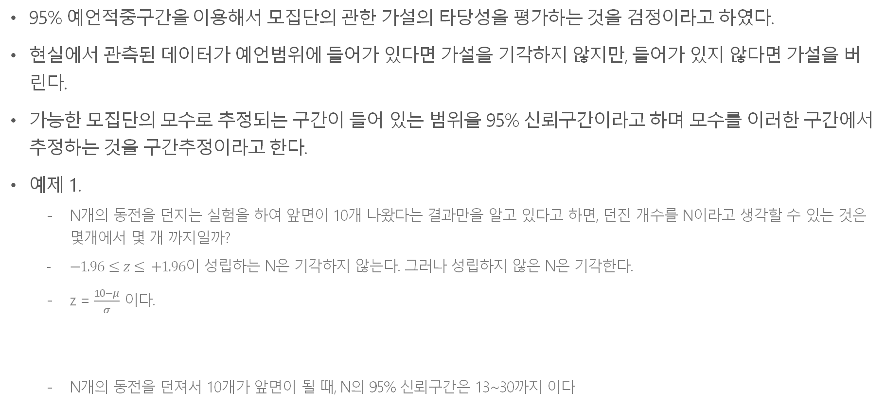
기초수학 - 구간추정
95% 예언적중구간을 이용해서 모집단의 관한 가설의 타당성을 평가하는 것을 검정이라고 하였다.
현실에서 관측된 데이터가 예언범위에 들어가 있다면 가설을 기각하지 않지만, 들어가 있지 않다면 가설을 버린다.
가능한 모집단의 모수로 추정되는 구간이 들어 있는 범위을 95% 신뢰구간이라고 하며 모수를 이러한 구간에서 추정하는 것을 구간추정이라고 한다.
예제 1.
N개의 동전을 던지는 실험을 하여 앞면이 10개 나왔다는 결과만을 알고 있다고 하면, 던진 개수를 N이라고 생각할 수 있는 것은 몇개에서 몇 개 까지일까?
$−1.96≤z≤ +1.96이$ 성립하는 N은 기각하지 않는다. 그러나 성립하지 않은 N은 기각한다.
z = $\frac{10−μ}{σ}$ 이다.
N개의 동전을 던져서 10개가 앞면이 될 때, N의 95% 신뢰구간은 13~30까지 이다

Slide 25
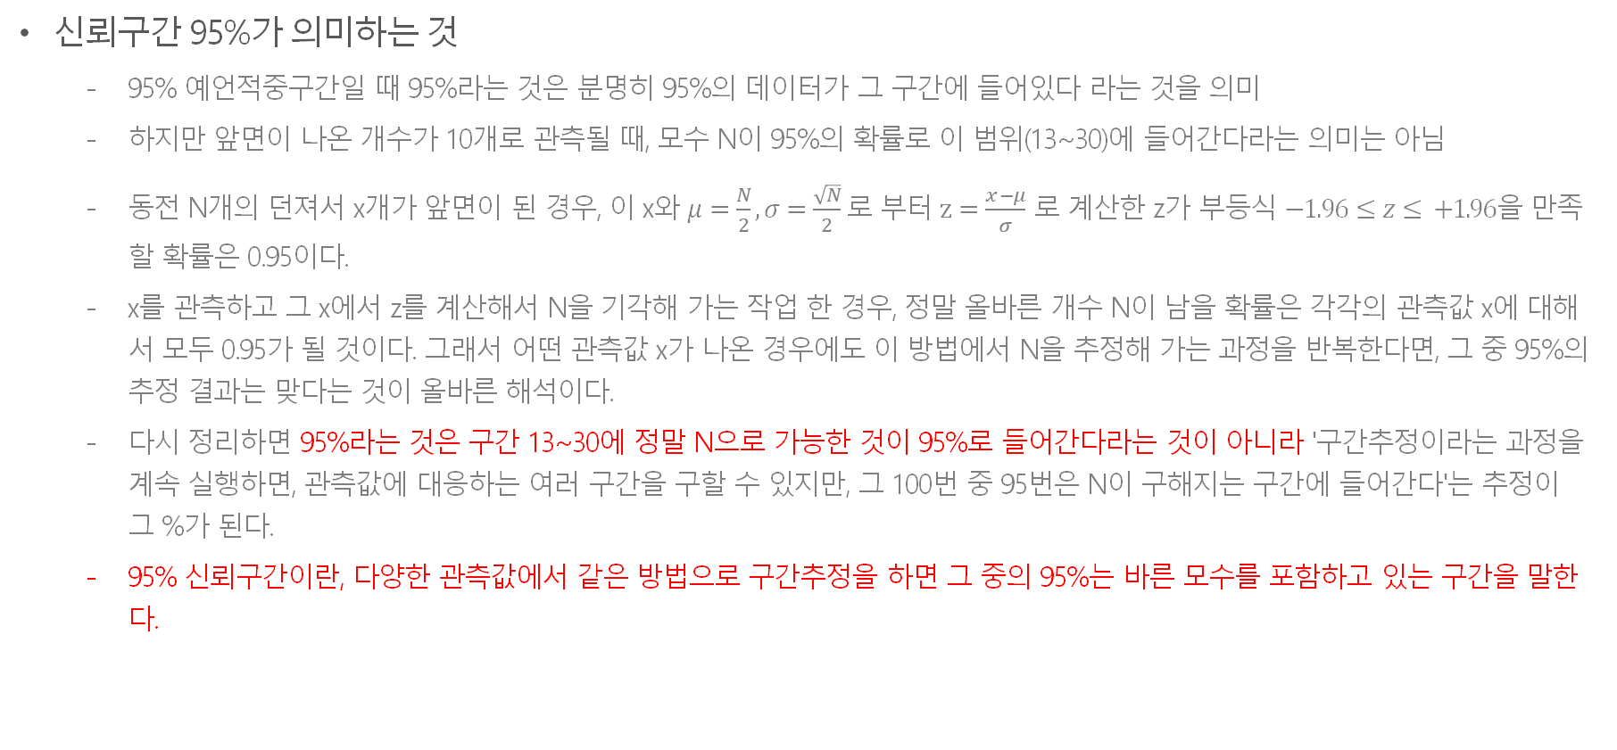
기초수학 - 신뢰구간
신뢰구간 95%가 의미하는 것
95% 예언적중구간일 때 95%라는 것은 분명히 95%의 데이터가 그 구간에 들어있다 라는 것을 의미
하지만 앞면이 나온 개수가 10개로 관측될 때, 모수 N이 95%의 확률로 이 범위(13~30)에 들어간다라는 의미는 아님
동전 N개의 던져서 x개가 앞면이 된 경우, 이 x와 $μ=\frac{N}{2}, σ=\frac{\sqrt{N}}{2}로$ 부터 $z=\frac{x −μ}{σ}$ 로 계산한 z가 부등식 $−1.96≤z≤ +1.96$을 만족할 확률은 0.95이다.
x를 관측하고 그 x에서 z를 계산해서 N을 기각해 가는 작업 한 경우, 정말 올바른 개수 N이 남을 확률은 각각의 관측값 x에 대해서 모두 0.95가 될 것이다. 그래서 어떤 관측값 x가 나온 경우에도 이 방법에서 N을 추정해 가는 과정을 반복한다면, 그 중 95%의 추정 결과는 맞다는 것이 올바른 해석이다.
다시 정리하면 95%라는 것은 구간 13~30에 정말 N으로 가능한 것이 95%로 들어간다라는 것이 아니라 '구간추정이라는 과정을 계속 실행하면, 관측값에 대응하는 여러 구간을 구할 수 있지만, 그 100번 중 95번은 N이 구해지는 구간에 들어간다'는 추정이 그 %가 된다.
95% 신뢰구간이란, 다양한 관측값에서 같은 방법으로 구간추정을 하면 그 중의 95%는 바른 모수를 포함하고 있는 구간을 말한다.

Slide 26
기초수학 - 신뢰구간의 이해
신뢰구간의 이해를 돕는 다른 표현
내가 95% 신뢰구간을 이용해서 100편의 논문을 사용했다면 평균적으로 5개의 논문에서 결론은 잘못되었다고 할 수 있고, 혹은 한 여론조사회사에서 100번의 여론조사(각가 다른 주제)를 했다면 이중 (평균적으로) 5번은 신뢰구간이 참값을 포함하지 않는다고 설명할 수 있다.
불운하게도 예언 구간에 참 값이 포함되지 않을 확률이 5%나 되지만, 현재 내가 가지고 있는 구간이 그 100개 중 95개에 속한 것인지 5개에 속한 것인지 알 수 없다는 것

Slide 27
수학기초 - 통계적 검정의 개념
통계적 검정의 개념
귀무가설 : 앞면과 뒷면이 나올 확률은 같다.
대립가설 : 앞면이 나오기 쉽다.
1. 유의 수준 확인 (5%)
2. 앞면이 나오는 횟수(검정통계량)를 확률분포를 그린다.
3. 기각역의 확인
- 5% 이하의 확률로 일어나 나의 주장이 유리해지는 범위를 나타낸다.
- 이 범위에 결과가 나타났다면 우연이 아니다라고 생각한다.
4. 관측결과 결과가 기각역(5%)에 들어 있는지 확인한다. 들어 있으면 귀무가설을 버린다.(기각)

Slide 28
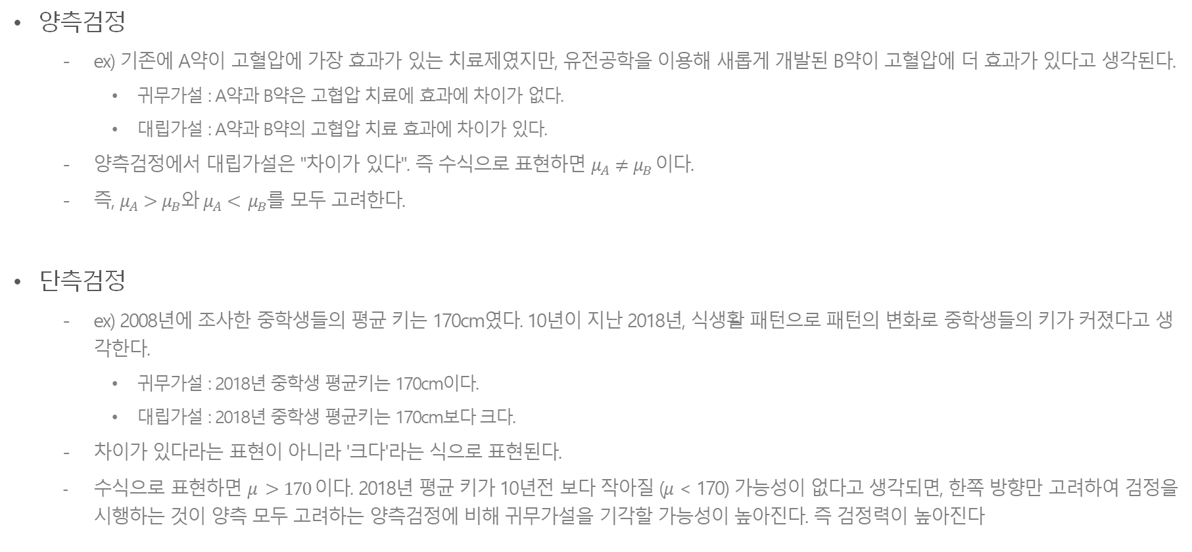
단측검증과 양측검정
양측검정
ex) 기존에 A약이 고혈압에 가장 효과가 있는 치료제였지만, 유전공학을 이용해 새롭게 개발된 B약이 고혈압에 더 효과가 있다고 생각된다.
귀무가설 : A약과 B약은 고협압 치료에 효과에 차이가 없다.
대립가설 : A약과 B약의 고협압 치료 효과에 차이가 있다.
양측검정에서 대립가설은 "차이가 있다". 즉 수식으로 표현하면 $μ_{A}≠$ $μ_{B} 이$다.
즉, $μ_{A}>$ $μ_{B}와$ $μ_{A}< μ_{B}를$ 모두 고려한다.
단측검정
ex) 2008년에 조사한 중학생들의 평균 키는 170cm였다. 10년이 지난 2018년, 식생활 패턴으로 패턴의 변화로 중학생들의 키가 커졌다고 생각한다.
귀무가설 : 2018년 중학생 평균키는 170cm이다.
대립가설 : 2018년 중학생 평균키는 170cm보다 크다.
차이가 있다라는 표현이 아니라 '크다'라는 식으로 표현된다.
$수식으로 표현하면 μ >170 이$다. 2018년 평균 키가 10년전 보다 작아질 ($μ$ < 170) 가능성이 없다고 생각되면, 한쪽 방향만 고려하여 검정을 시행하는 것이 양측 모두 고려하는 양측검정에 비해 귀무가설을 기각할 가능성이 높아진다. 즉 검정력이 높아진다

Slide 29

모집단과 통계적 추정
모집단은 찌개 요리?
우리가 찌개음식을 만들 때, 누구나 간을 본다는 행위를 한적이 있을 것이다. 첨가한 양념이 골고루 섞였다면 한 숟가락으로 간을 본다고 해도 그 맛이 음식의 전체의 맛을 반영할 것이다.
통계적 추정도 이와 같은 것이다. 부분으로 전체를 판단하는 것을 우리는 통계적 추정이라고 한다.
하지만 아주 가끔은 간이 맛있다고 해서 음식 전체가 맛있는 경우가 100% 존재하는 것은 아니다. 조금은 다를 가능성이 있다는 점을 고려해야 한다.
랜덤 샘플링과 모평균
아래 연못이 존재한다. 연못의 총 합은 1이며, 각각의 구역별로 잡히는 물고기의 종류가 다르다.
60%
30%
서로 다른 색으로 구분되어 있는 연못이 있다.
각각의 구역별로 다른 물고기들이 무한한 숫자 크기로 살고 있다.
가장 큰 곳에는 광어가 살며, 중간 크기는 우럭이 살고, 작은 곳에는 붕어가 존재
이 말은 구체적으로 확률로 설명하면 광어는 맨 왼쪽 색의 크기 비율만큼
60%의 확률로 잡히고, 우럭은 30%, 붕어는 10% 확률로 물고기들이 잡힐 것이다.
곧, 연못의 면적은 물고기가 어느정도 쉽게 나오느냐에 대한 차이이다.
우럭이 잡힐 확률은 붕어의 6배, 우럭은 붕어의 3배 정도 잡기가 쉬울 것이다.
우리가 연못의 구성이 어떻게 되어 있는지는 몰라도 충분할 정도로 많이
반복해서 고기를 잡는다면 이 연못의 구성을 예측할 수 있을 것이다.
즉 현실에서 관측되는 데이터의 상대도수는 연못의 넓이에 그대로 반영
이러한 과정을 랜덤 샘플링(무작위 추출)의 가정이라고 한다.
10%

Slide 30
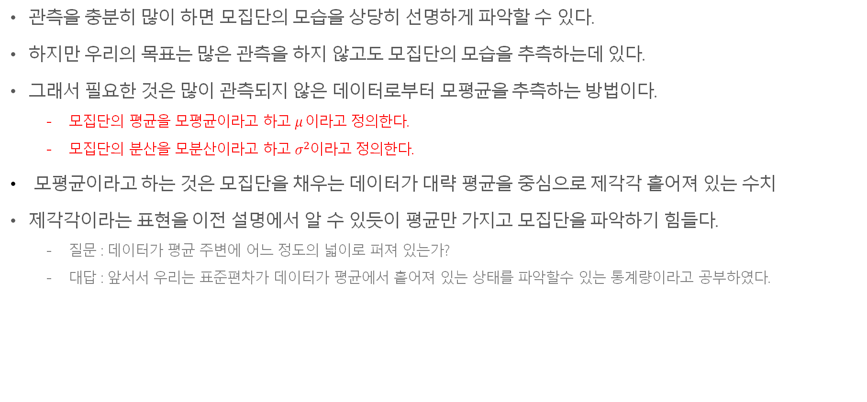
모집단과 통계적 추정
관측을 충분히 많이 하면 모집단의 모습을 상당히 선명하게 파악할 수 있다.
하지만 우리의 목표는 많은 관측을 하지 않고도 모집단의 모습을 추측하는데 있다.
그래서 필요한 것은 많이 관측되지 않은 데이터로부터 모평균을 추측하는 방법이다.
모집단의 평균을 모평균이라고 하고 $μ 이라$고 정의한다.
모집단의 분산을 모분산이라고 하고 $σ^{2}이$라고 정의한다.
모평균이라고 하는 것은 모집단을 채우는 데이터가 대략 평균을 중심으로 제각각 흩어져 있는 수치
제각각이라는 표현을 이전 설명에서 알 수 있듯이 평균만 가지고 모집단을 파악하기 힘들다.
질문 : 데이터가 평균 주변에 어느 정도의 넓이로 퍼져 있는가?
대답 : 앞서서 우리는 표준편차가 데이터가 평균에서 흩어져 있는 상태를 파악할수 있는 통계량이라고 공부하였다.

Slide 31
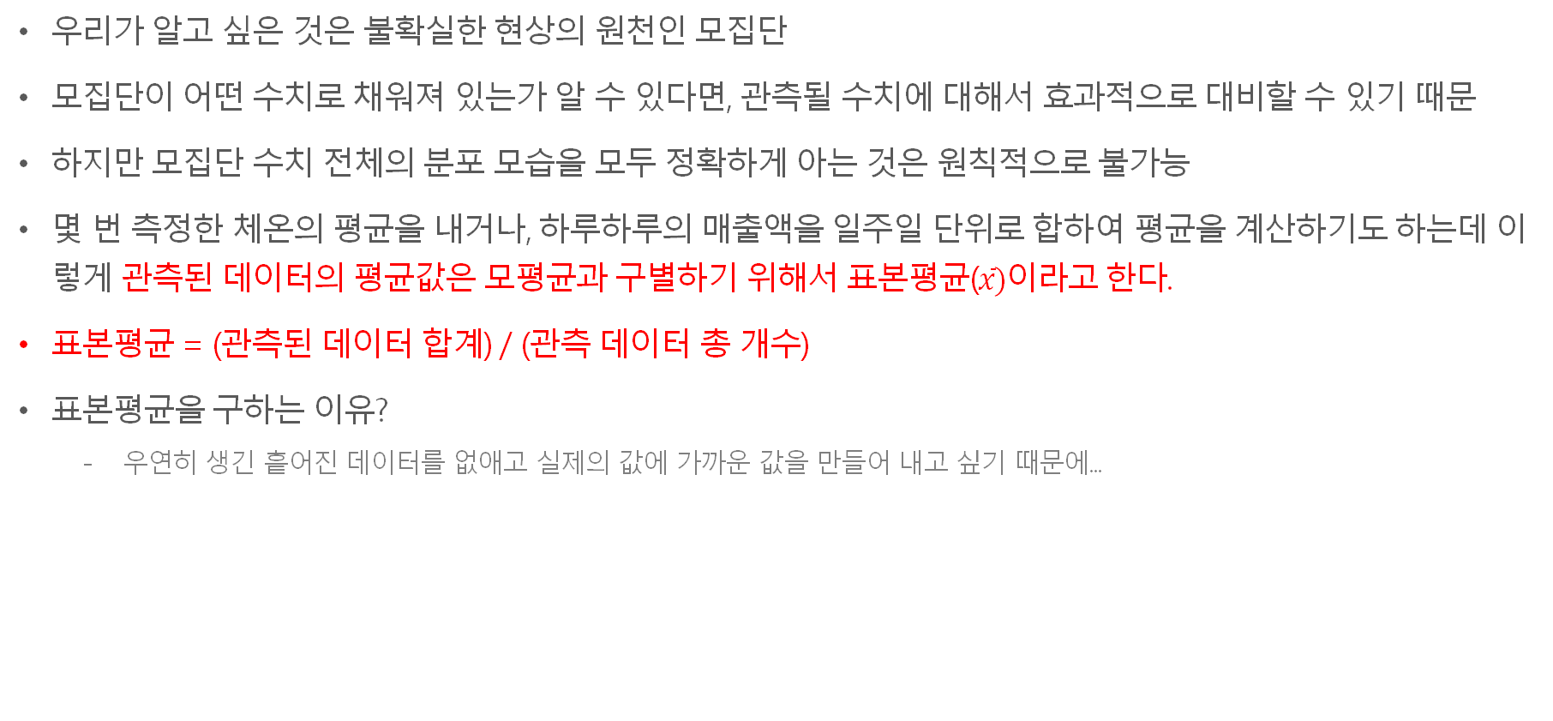
표본평균
우리가 알고 싶은 것은 불확실한 현상의 원천인 모집단
모집단이 어떤 수치로 채워져 있는가 알 수 있다면, 관측될 수치에 대해서 효과적으로 대비할 수 있기 때문
하지만 모집단 수치 전체의 분포 모습을 모두 정확하게 아는 것은 원칙적으로 불가능
몇 번 측정한 체온의 평균을 내거나, 하루하루의 매출액을 일주일 단위로 합하여 평균을 계산하기도 하는데 이렇게 관측된 데이터의 평균값은 모평균과 구별하기 위해서 표본평균($\overline{x})$이라고 한다.
표본평균 = (관측된 데이터 합계) / (관측 데이터 총 개수)
표본평균을 구하는 이유?
우연히 생긴 흩어진 데이터를 없애고 실제의 값에 가까운 값을 만들어 내고 싶기 때문에...

Slide 32
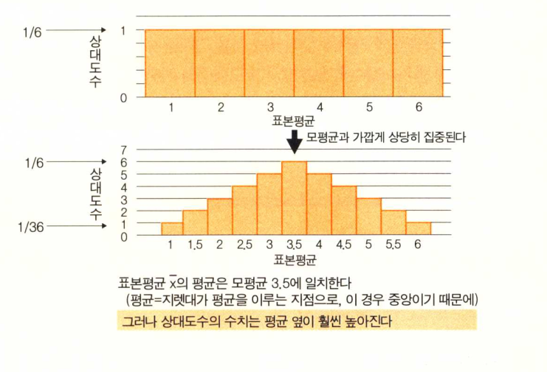
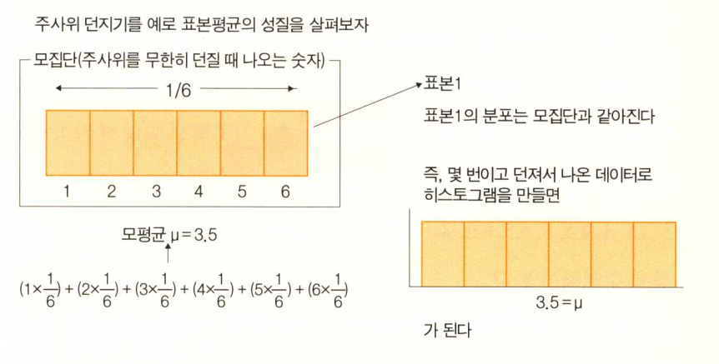
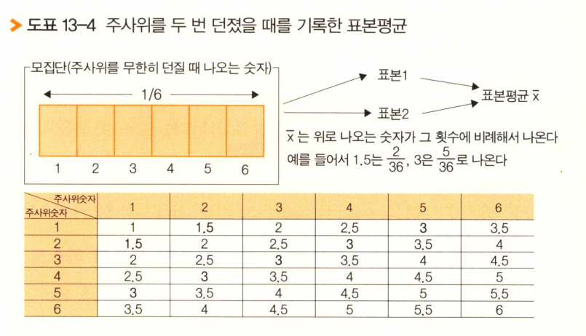
표본평균
주사위 던지기 예
여러 개의 데이터를 관측하여 표본평균을 구하면, 이것은 한 개의 데이터보다 휠씬 모평균에 가까운 값이라는 것을 기대할 수 있다. 관측 데이터를 증가시키면 증가시킬수록 표본평균이 모평균에 가까울 가능성이 높아진다.

Slide 33
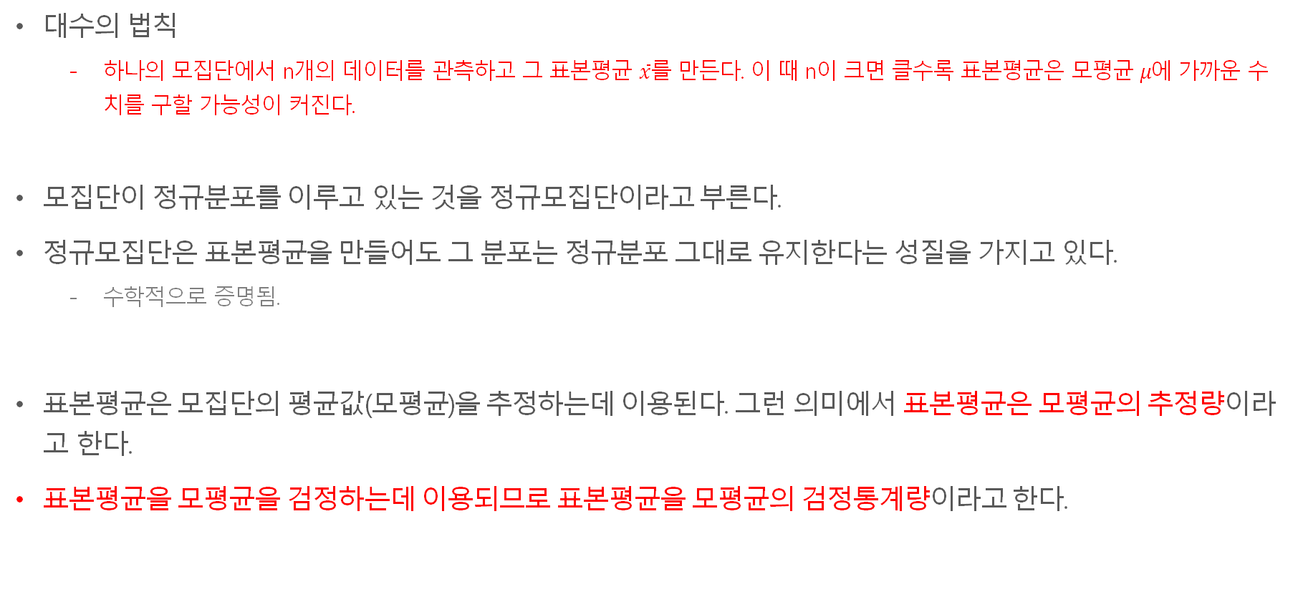
표본평균
대수의 법칙
하나의 모집단에서 n개의 데이터를 관측하고 그 표본평균 $\overline{x}$를 만든다. 이 때 n이 크면 클수록 표본평균은 모평균 $μ에$ 가까운 수치를 구할 가능성이 커진다.
모집단이 정규분포를 이루고 있는 것을 정규모집단이라고 부른다.
정규모집단은 표본평균을 만들어도 그 분포는 정규분포 그대로 유지한다는 성질을 가지고 있다.
수학적으로 증명됨.
표본평균은 모집단의 평균값(모평균)을 추정하는데 이용된다. 그런 의미에서 표본평균은 모평균의 추정량이라고 한다.
표본평균을 모평균을 검정하는데 이용되므로 표본평균을 모평균의 검정통계량이라고 한다.

Slide 34
표본평균의 성질
정규분포는 통계 분석에서 중요한 위치를 차지하고 있다. 모집단에서 반복적으로 표본을 추출해 각각 평균을 계산할 때, 이 평균들은 정규본포를 이룬다. 이것을 중심 극한 정리라 한다.
카지노의 크랩스(craps)라는 게임이 있다. 이 게임은 직육면체의 주사위 2 개를 사용하여 주사위 2개를 던져서 그 합을 계산하면 된다. 가장 작은 값은 (1, 1)의 값은 2이고 가장 큰 값은 (6, 6)의 값인 12이다. 아래는 그 예시이다.
이 게임에서 10,000번의 게임 결과에 대한 히스토그램을 그려봅시다.
2 – (1+1) – 1/36
3 – (1+2, 2+1) – 2/36
4 – (1+3, 3+1, 2+2) – 3/36
5 – (1+4, 4+1, 2+3, 3+2) – 4/36
6 – (1+6, 6+1, 2+4, 4+2, 3+3) – 5/36
7 – (1+6, 6+1, 2+5, 5+2, 3+4, 4+3) – 6/36
8 – (2+6, 6+2, 3+5, 5+3, 4+4) – 5/36
9 – (3+6, 6+3, 4+5, 5+4) – 4/36
10 – (4+6, 6+4, 5+5) – 3/36
11 – (5+6, 6+5) – 2/36
12 – (6+6) – 1/36

Slide 35
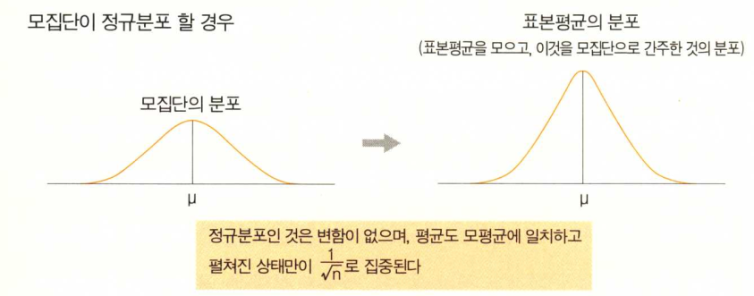
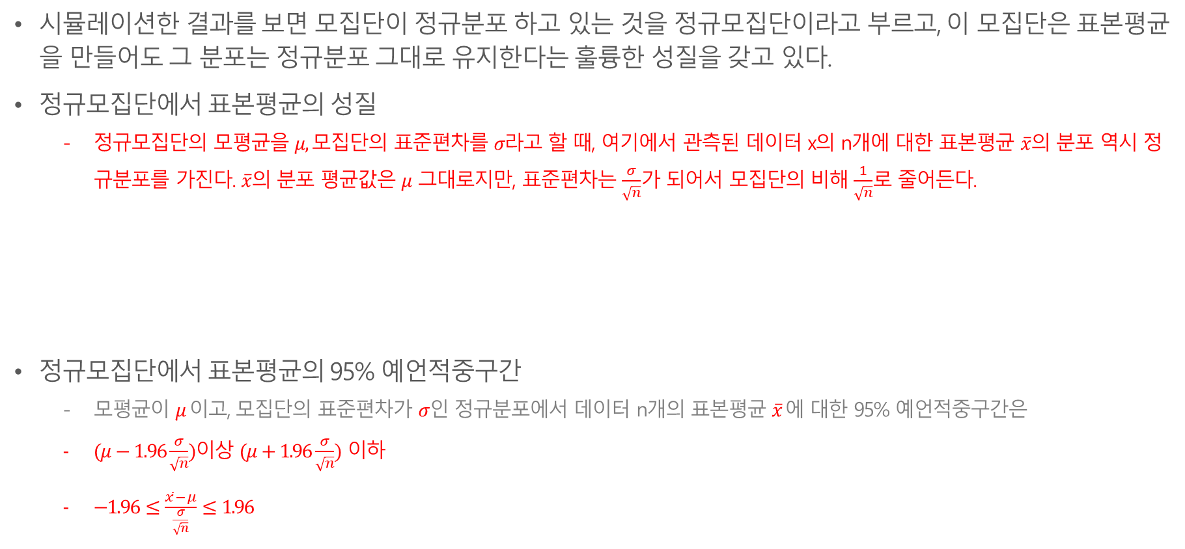
표본평균의 성질
시뮬레이션한 결과를 보면 모집단이 정규분포 하고 있는 것을 정규모집단이라고 부르고, 이 모집단은 표본평균을 만들어도 그 분포는 정규분포 그대로 유지한다는 훌륭한 성질을 갖고 있다.
정규모집단에서 표본평균의 성질
정규모집단의 모평균을 $μ, 모$집단의 표준편차를 $σ라$고 할 때, 여기에서 관측된 데이터 x의 n개에 대한 표본평균 $\overline{x}의$ 분포 역시 정규분포를 가진다. $\overline{x}$의 분포 평균값은 $μ$ 그대로지만, 표준편차는 $\frac{σ}{\sqrt{n}}$가 되어서 모집단의 비해 $\frac{1}{\sqrt{n}}$로 줄어든다.
정규모집단에서 표본평균의 95% 예언적중구간
모평균이 $μ$이고, 모집단의 표준편차가 $σ$인 정규분포에서 데이터 n개의 표본평균 $\overline{x}$에 대한 95% 예언적중구간은
$(μ−1.96\frac{σ}{\sqrt{n}})이$상 $(μ+1.96\frac{σ}{\sqrt{n}})$ 이하
$−1.96≤\frac{\overline{x} − μ}{\frac{σ}{\sqrt{n}}}≤1.96$

Slide 36
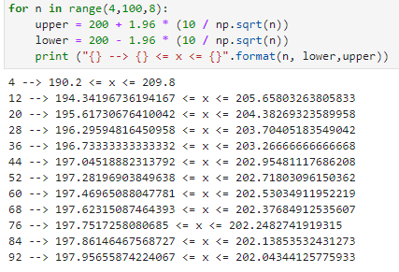

표본평균의 성질
모평균이 200, 표준편차가 10일때 관측된 데이터는 180.4이상 219.6이하의 범위로 들어간다라고 하면 95%의 확률로 맞는다.
아래 예제는 모집단에서 n개씩 관측하고 표본평균값이 들어가는 범위 형태(95%)를 예측한 범위이다.
표본평균을 만드는 개수가 늘어날수록 예언하는 구간이 좁아진다.
$$−1.96≤\frac{\overline{x} −200}{\frac{σ}{\sqrt{n}}}≤1.96$$

Slide 37

표본평균의 성질
모집단은 성인 여성 전체의 키 데이터다. 이 모집단의 모평균은 160cm이고, 모표준편차는 10cm다.
1. 이 모집단에서 데이터를 1개만 꺼낼 때, 이 수를 95%의 확률로 맞출 예언 범위를 계산하시요.
140.4 <= x <= 179.6
2. 이 모집단에서 데이터를 4개만 꺼내서 표본평균을 만든다. 이 표본평균값을 95%의 확률로 맞출 예언 범위는?
3. 이 모집단에서 데이터를 25개만 꺼내서 표본평균을 만든다. 이 표본평균값을 95% 확률로 맞출 예언 범위는?
$$−1.96≤\frac{\overline{x} − μ}{\frac{σ}{\sqrt{n}}}≤1.96$$

Slide 38
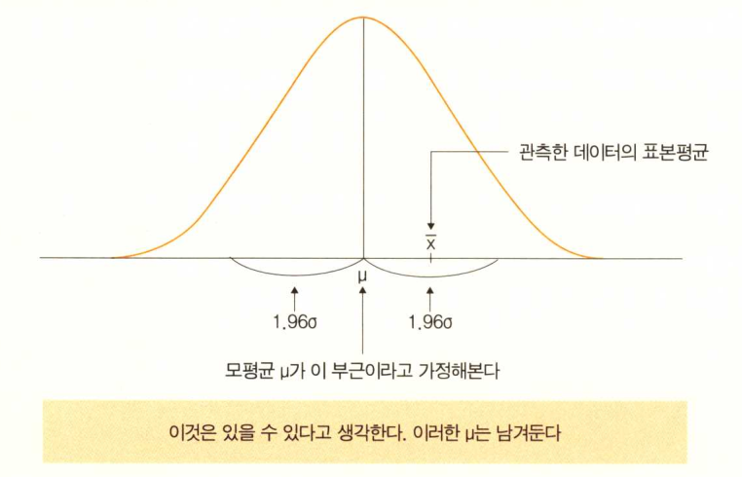
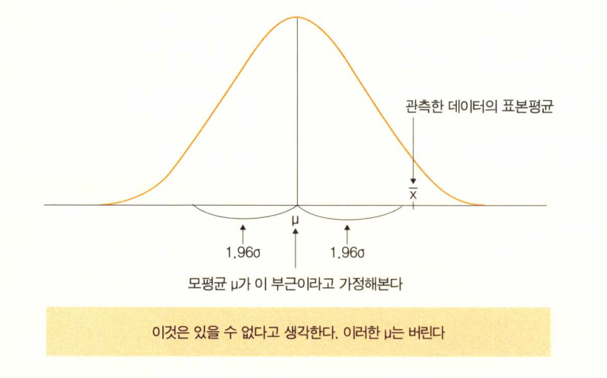
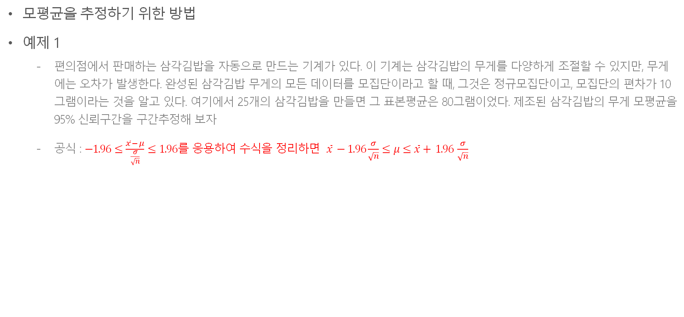
표본평균을 이용한 모평균의 구간추정
모평균을 추정하기 위한 방법
예제 1
편의점에서 판매하는 삼각김밥을 자동으로 만드는 기계가 있다. 이 기계는 삼각김밥의 무게를 다양하게 조절할 수 있지만, 무게에는 오차가 발생한다. 완성된 삼각김밥 무게의 모든 데이터를 모집단이라고 할 때, 그것은 정규모집단이고, 모집단의 편차가 10그램이라는 것을 알고 있다. 여기에서 25개의 삼각김밥을 만들면 그 표본평균은 80그램이었다. 제조된 삼각김밥의 무게 모평균을 95% 신뢰구간을 구간추정해 보자
공식 : $−1.96≤\frac{\overline{x} − μ}{\frac{σ}{\sqrt{n}}}≤1.96$를 응용하여 수식을 정리하면 $\overline{x} −1.96\frac{σ}{\sqrt{n}}≤μ≤\overline{x}+ 1.96$ $\frac{σ}{\sqrt{n}}$

Slide 39
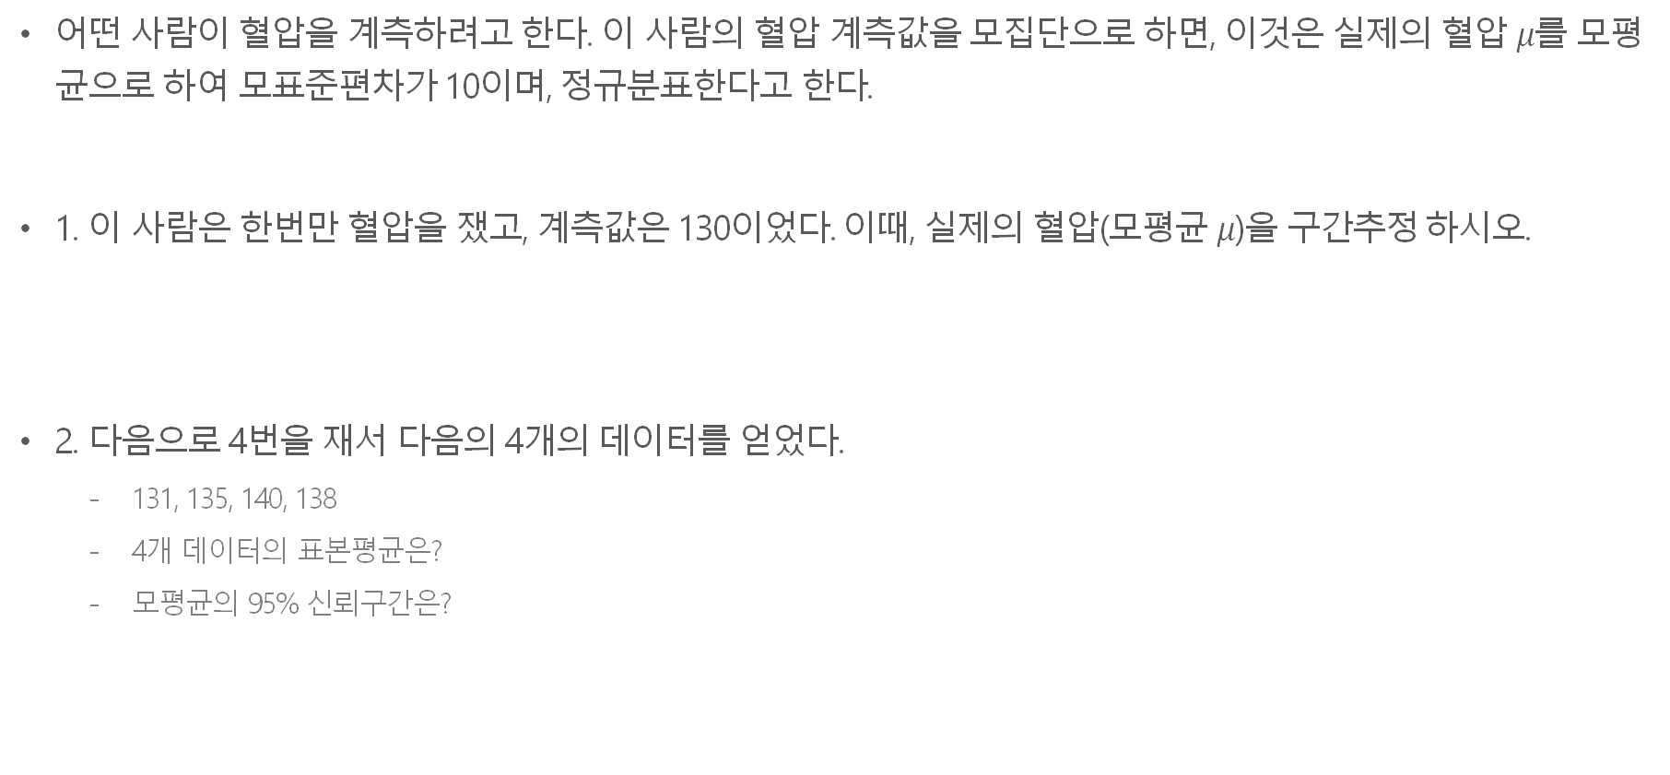
표본평균을 이용한 모평균의 구간추정
어떤 사람이 혈압을 계측하려고 한다. 이 사람의 혈압 계측값을 모집단으로 하면, 이것은 실제의 혈압 $μ를$ 모평균으로 하여 모표준편차가 10이며, 정규분표한다고 한다.
1. 이 사람은 한번만 혈압을 쟀고, 계측값은 130이었다. 이때, 실제의 혈압(모평균 $μ$)을 구간추정 하시오.
2. 다음으로 4번을 재서 다음의 4개의 데이터를 얻었다.
131, 135, 140, 138
4개 데이터의 표본평균은?
모평균의 95% 신뢰구간은?

Slide 40
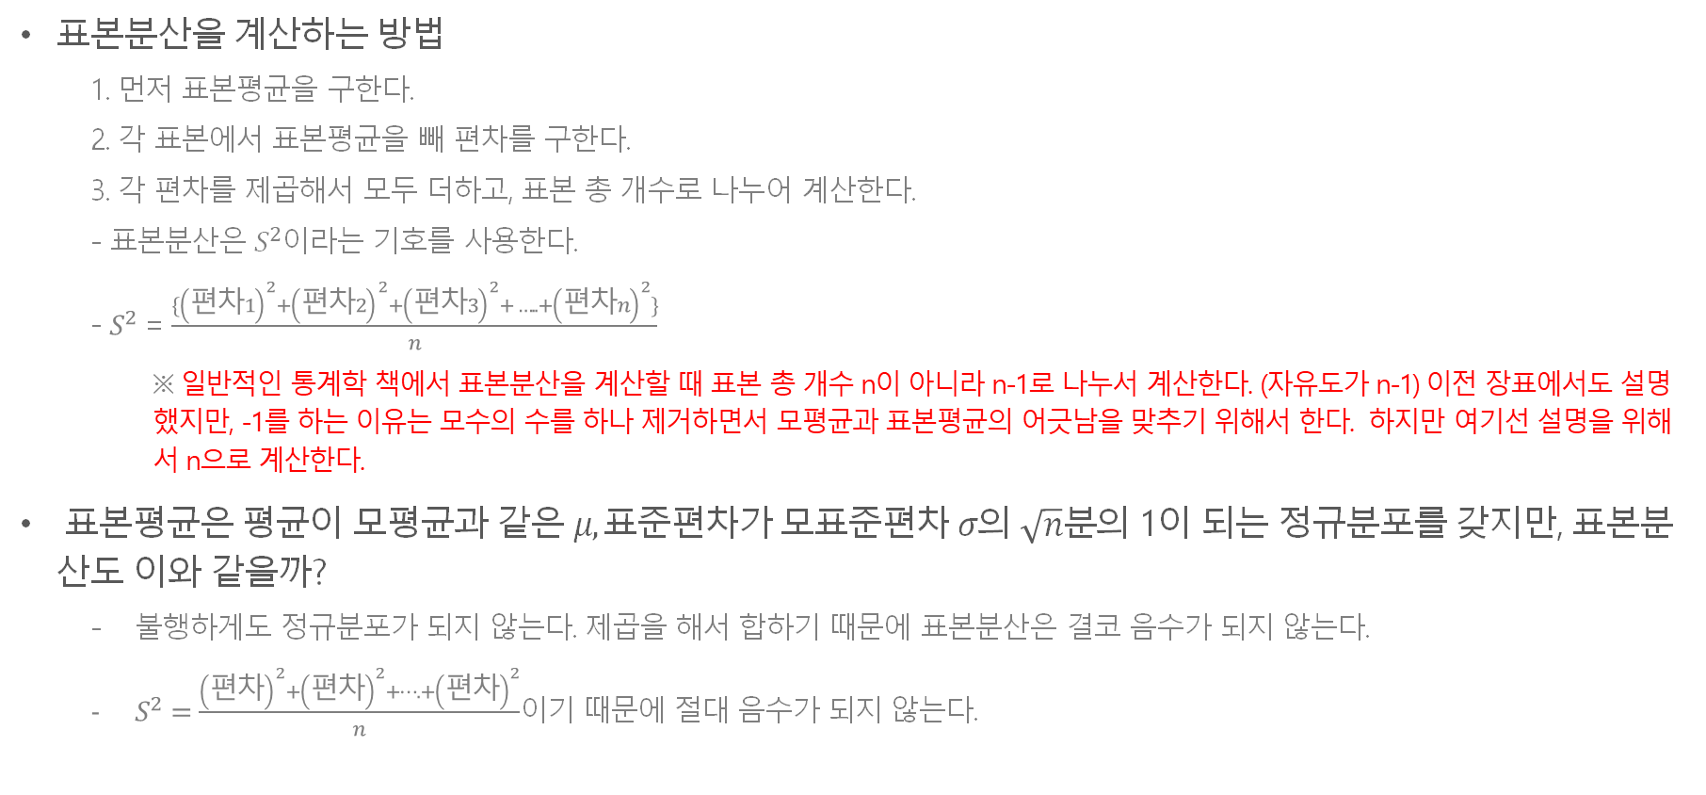
카이제곱분포
표본분산을 계산하는 방법
1. 먼저 표본평균을 구한다.
2. 각 표본에서 표본평균을 빼 편차를 구한다.
3. 각 편차를 제곱해서 모두 더하고, 표본 총 개수로 나누어 계산한다.
- 표본분산은 $S^{2}이$라는 기호를 사용한다.
- $S^{2}$ = $\frac{\{{\left(편차1\right)}^{2}+{\left(편차2\right)}^{2}+{\left(편차3\right)}^{2}+ ….. +{\left(편차n\right)}^{2}\}}{n}$
※ 일반적인 통계학 책에서 표본분산을 계산할 때 표본 총 개수 n이 아니라 n-1로 나누서 계산한다. (자유도가 n-1) 이전 장표에서도 설명했지만, -1를 하는 이유는 모수의 수를 하나 제거하면서 모평균과 표본평균의 어긋남을 맞추기 위해서 한다. 하지만 여기선 설명을 위해서 n으로 계산한다.
표본평균은 평균이 모평균과 같은 $μ, 표$준편차가 모표준편차 $σ의$ $\sqrt{n}분$의 1이 되는 정규분포를 갖지만, 표본분산도 이와 같을까?
불행하게도 정규분포가 되지 않는다. 제곱을 해서 합하기 때문에 표본분산은 결코 음수가 되지 않는다.
$S^{2}=\frac{{\left(편차\right)}^{2}+{\left(편차\right)}^{2}+….+{\left(편차\right)}^{2}}{n}$이기 때문에 절대 음수가 되지 않는다.

Slide 41
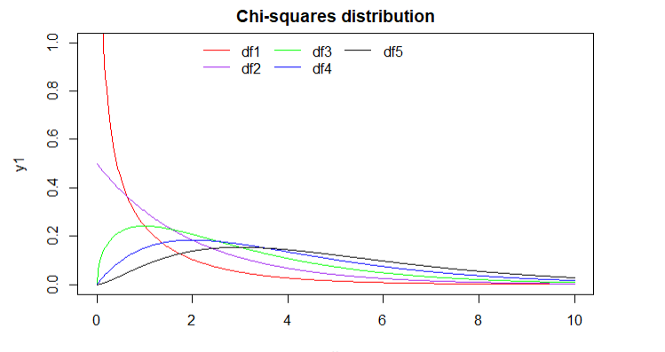
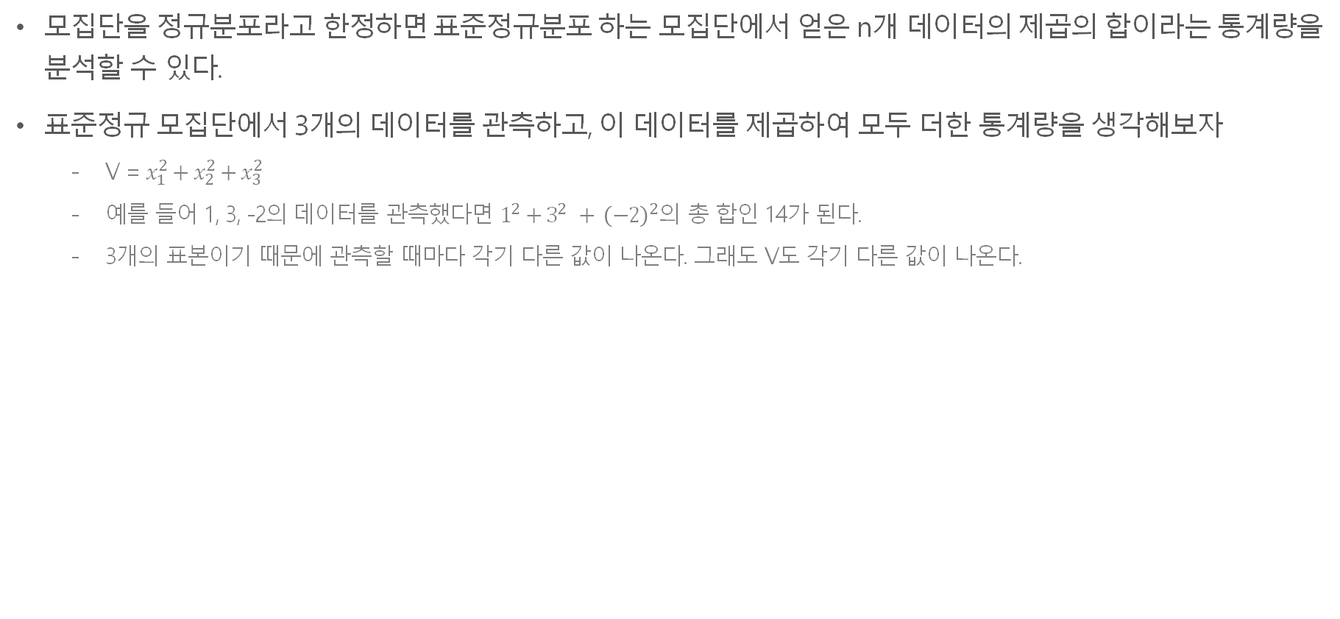
카이제곱분포
모집단을 정규분포라고 한정하면 표준정규분포 하는 모집단에서 얻은 n개 데이터의 제곱의 합이라는 통계량을 분석할 수 있다.
표준정규 모집단에서 3개의 데이터를 관측하고, 이 데이터를 제곱하여 모두 더한 통계량을 생각해보자
V = $x_{1}^{2}+x_{2}^{2}+x_{3}^{2}$
예를 들어 1, 3, -2의 데이터를 관측했다면 $1^{2}+3^{2} + {\left(−2\right)}^{2}의$ 총 합인 14가 된다.
3개의 표본이기 때문에 관측할 때마다 각기 다른 값이 나온다. 그래도 V도 각기 다른 값이 나온다.

Slide 42
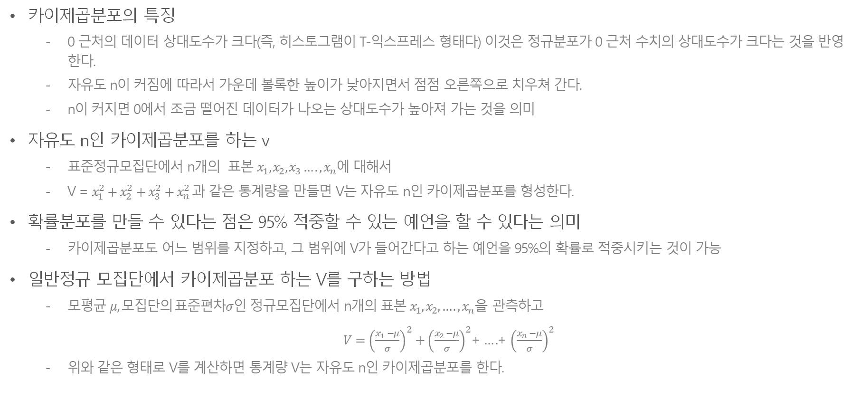
카이제곱분포
카이제곱분포의 특징
0 근처의 데이터 상대도수가 크다(즉, 히스토그램이 T-익스프레스 형태다) 이것은 정규분포가 0 근처 수치의 상대도수가 크다는 것을 반영한다.
자유도 n이 커짐에 따라서 가운데 볼록한 높이가 낮아지면서 점점 오른쪽으로 치우쳐 간다.
n이 커지면 0에서 조금 떨어진 데이터가 나오는 상대도수가 높아져 가는 것을 의미
자유도 n인 카이제곱분포를 하는 v
표준정규모집단에서 n개의 표본 $x_{1}, x_{2}, x_{3}…. ,x_{n}에$ 대해서
V = $x_{1}^{2}+x_{2}^{2}+x_{3}^{2}+x_{n}^{2} 과$ 같은 통계량을 만들면 V는 자유도 n인 카이제곱분포를 형성한다.
확률분포를 만들 수 있다는 점은 95% 적중할 수 있는 예언을 할 수 있다는 의미
카이제곱분포도 어느 범위를 지정하고, 그 범위에 V가 들어간다고 하는 예언을 95%의 확률로 적중시키는 것이 가능
일반정규 모집단에서 카이제곱분포 하는 V를 구하는 방법
모평균 $μ, 모집단의 표준편차σ$인 정규모집단에서 n개의 표본 $x_{1}, x_{2}, …. , x_{n}을$ 관측하고
$V={\left(\frac{x_{1} −μ}{σ}\right)}^{2}+{\left(\frac{x_{2} −μ}{σ}\right)}^{2}$+ $….$+ ${\left(\frac{x_{n} −μ}{σ}\right)}^{2}$
위와 같은 형태로 V를 계산하면 통계량 V는 자유도 n인 카이제곱분포를 한다.

Slide 43
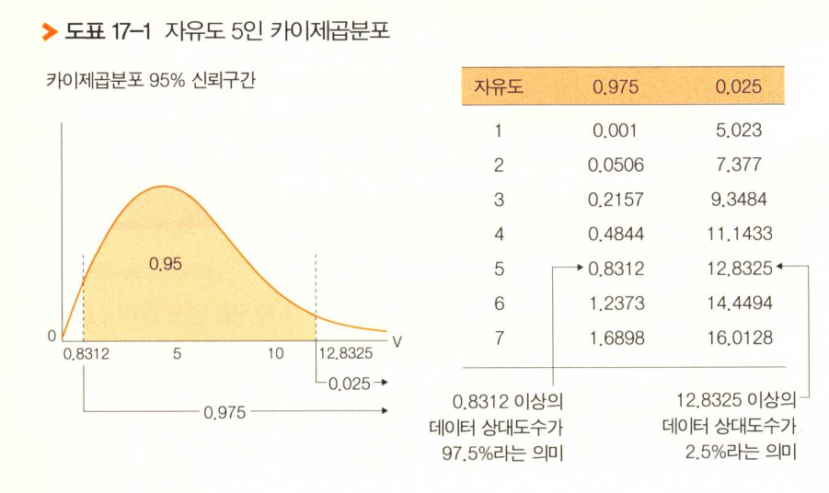
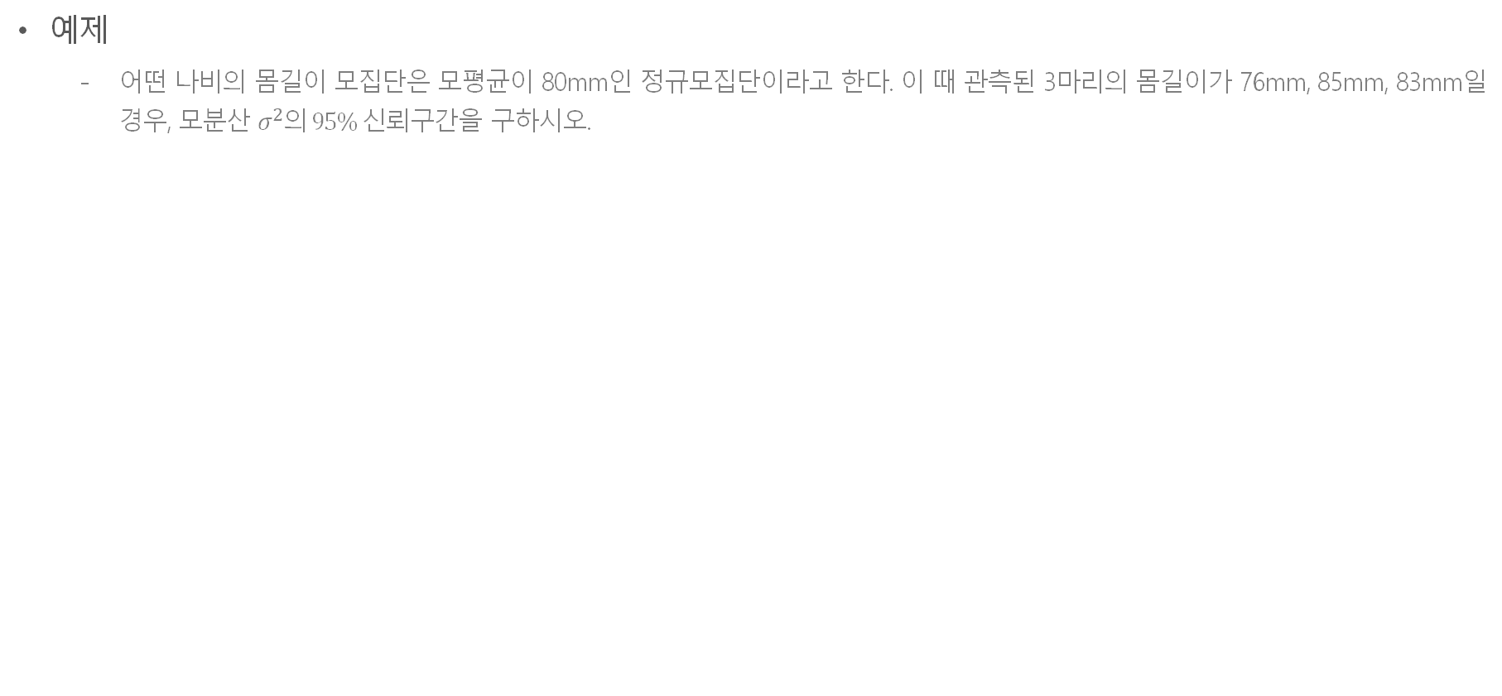
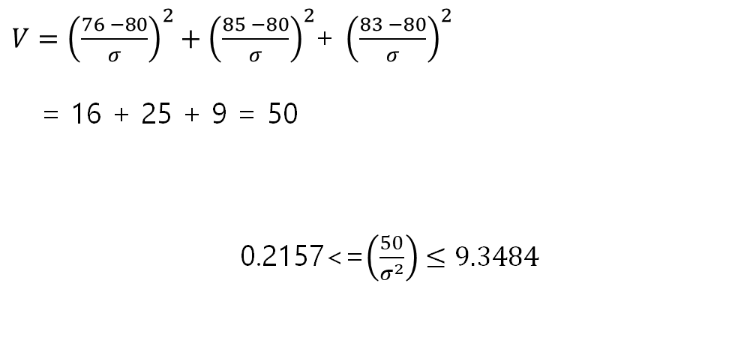
카이제곱분포
예제
어떤 나비의 몸길이 모집단은 모평균이 80mm인 정규모집단이라고 한다. 이 때 관측된 3마리의 몸길이가 76mm, 85mm, 83mm일 경우, 모분산 $σ^{2}의 95\% 신$뢰구간을 구하시오.
$V={\left(\frac{76 −80}{σ}\right)}^{2}+{\left(\frac{85 −80}{σ}\right)}^{2}$+ ${\left(\frac{83 −80}{σ}\right)}^{2}$
= 16 + 25 + 9 = 50
0.2157<=$\left(\frac{50}{σ^{2}}\right)≤9.3484$

Slide 44
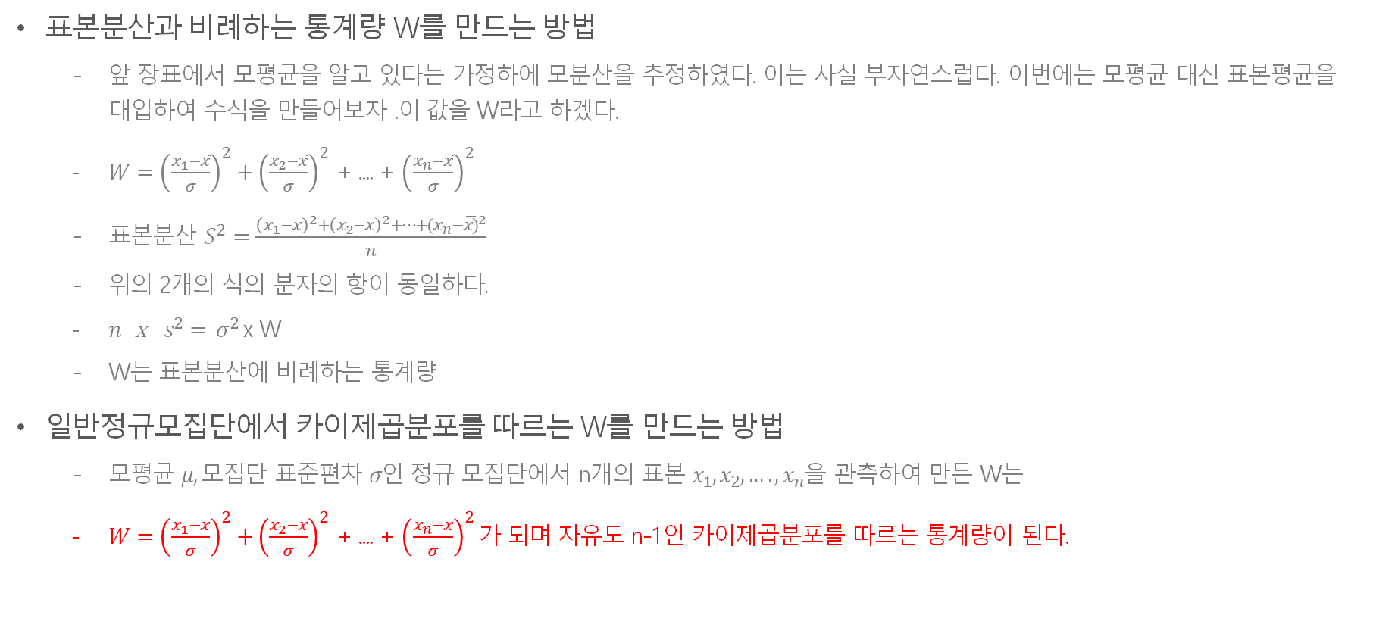
표본분산의 분포는 카이제곱분포
표본분산과 비례하는 통계량 W를 만드는 방법
앞 장표에서 모평균을 알고 있다는 가정하에 모분산을 추정하였다. 이는 사실 부자연스럽다. 이번에는 모평균 대신 표본평균을 대입하여 수식을 만들어보자 .이 값을 W라고 하겠다.
$W={\left(\frac{x_{1}−\overline{x}}{σ}\right)}^{2}+{\left(\frac{x_{2}−\overline{x}}{σ}\right)}^{2}$ + .... + ${\left(\frac{x_{n}−\overline{x}}{σ}\right)}^{2}$
표본분산 $S^{2}=\frac{{\left(x_{1}−\overline{x}\right)}^{2}+{\left(x_{2}−\overline{x}\right)}^{2}+…+(x_{n}−{\overline{x)}}^{2}}{n}$
위의 2개의 식의 분자의 항이 동일하다.
$n$x $s^{2}= σ^{2}$x W
W는 표본분산에 비례하는 통계량
일반정규모집단에서 카이제곱분포를 따르는 W를 만드는 방법
모평균 $μ, 모$집단 표준편차 $σ인$ 정규 모집단에서 n개의 표본 $x_{1}, x_{2}, …., x_{n}을$ 관측하여 만든 W는
$W={\left(\frac{x_{1}−\overline{x}}{σ}\right)}^{2}+{\left(\frac{x_{2}−\overline{x}}{σ}\right)}^{2}$ + .... + ${\left(\frac{x_{n}−\overline{x}}{σ}\right)}^{2}가$ 되며 자유도 n-1인 카이제곱분포를 따르는 통계량이 된다.
$V={\left(\frac{x_{1} −μ}{σ}\right)}^{2}+{\left(\frac{x_{2} −μ}{σ}\right)}^{2}$+ $….$+ ${\left(\frac{x_{n} −μ}{σ}\right)}^{2}$

Slide 45
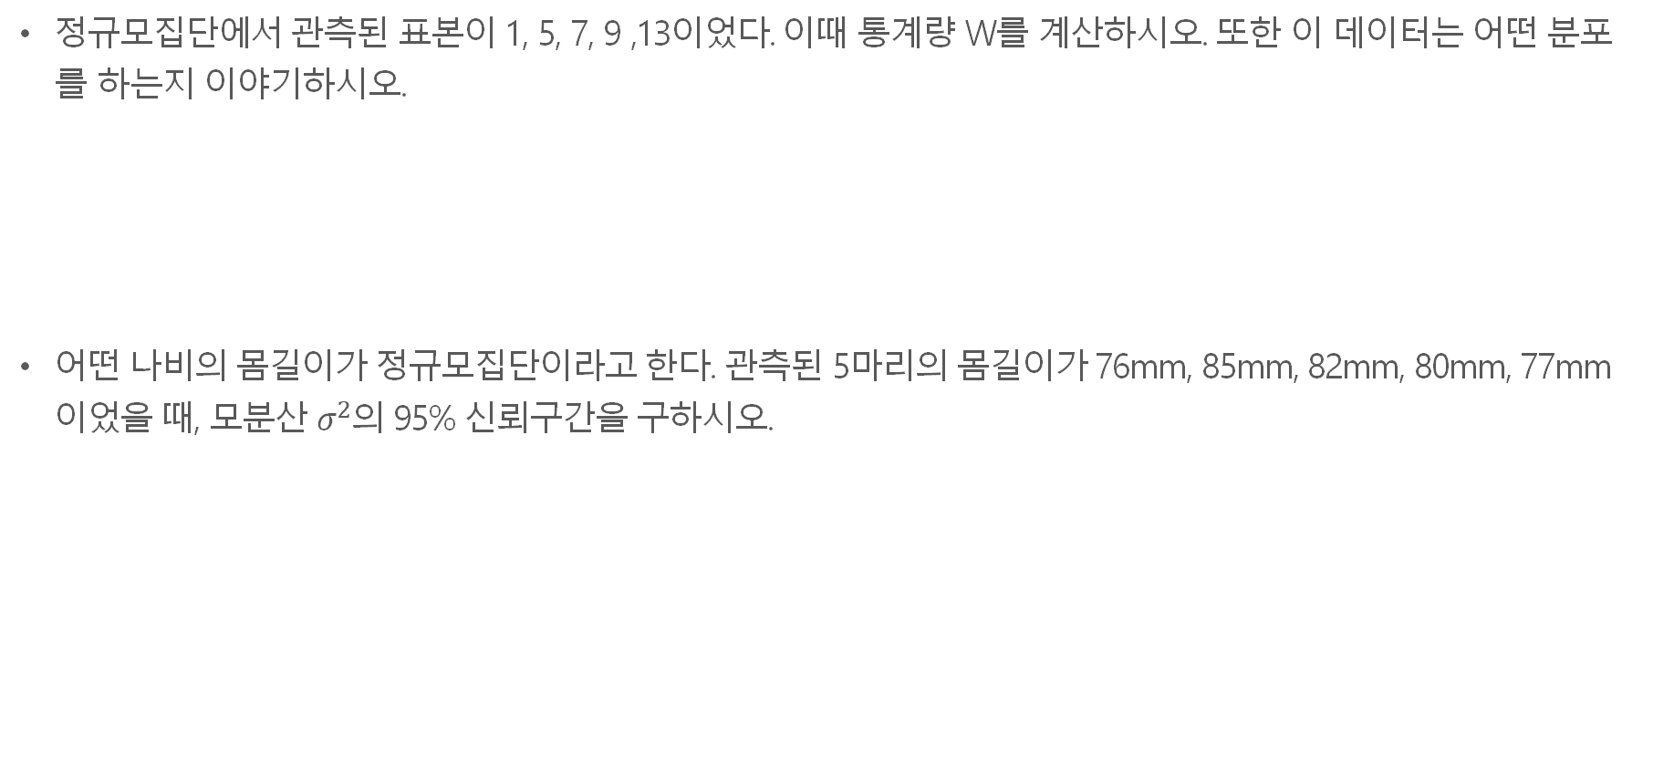
예제
정규모집단에서 관측된 표본이 1, 5, 7, 9 ,13이었다. 이때 통계량 W를 계산하시오. 또한 이 데이터는 어떤 분포를 하는지 이야기하시오.
어떤 나비의 몸길이가 정규모집단이라고 한다. 관측된 5마리의 몸길이가 76mm, 85mm, 82mm, 80mm, 77mm이었을 때, 모분산 $σ^{2}의$ 95% 신뢰구간을 구하시오.

Slide 46
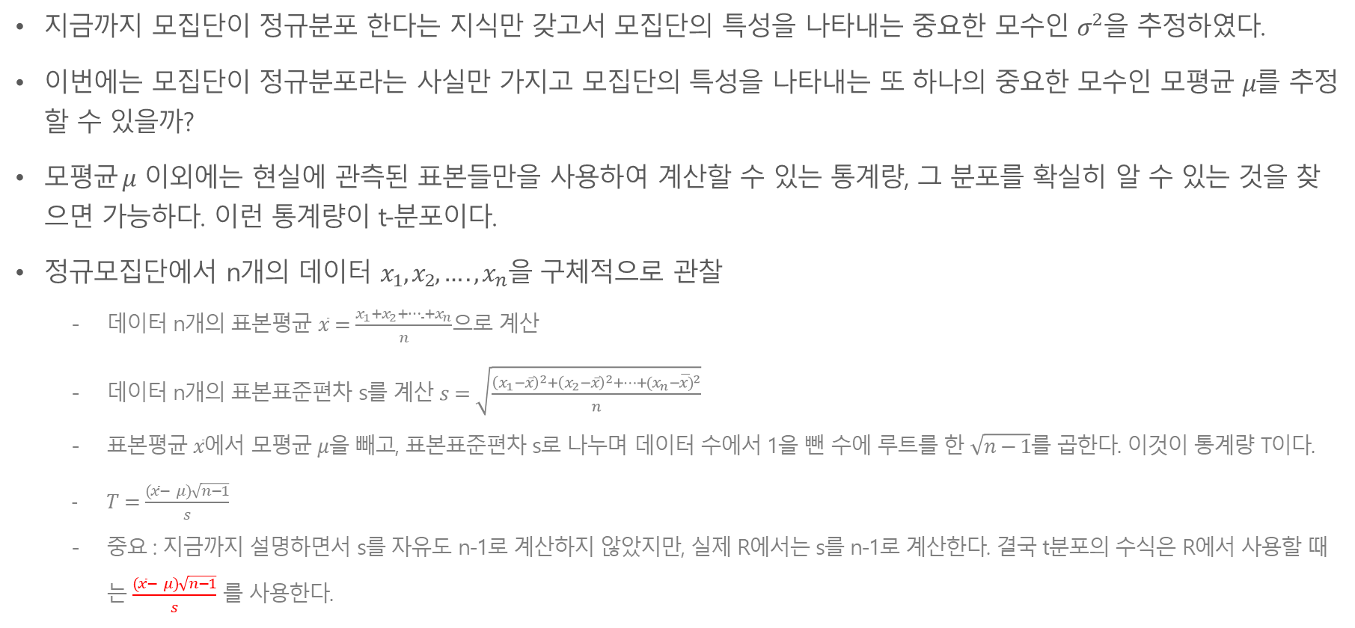
t-분포
지금까지 모집단이 정규분포 한다는 지식만 갖고서 모집단의 특성을 나타내는 중요한 모수인 $σ^{2}을$ 추정하였다.
이번에는 모집단이 정규분포라는 사실만 가지고 모집단의 특성을 나타내는 또 하나의 중요한 모수인 모평균 $μ를$ 추정할 수 있을까?
모평균$μ$ 이외에는 현실에 관측된 표본들만을 사용하여 계산할 수 있는 통계량, 그 분포를 확실히 알 수 있는 것을 찾으면 가능하다. 이런 통계량이 t-분포이다.
정규모집단에서 n개의 데이터 $x_{1}, x_{2}, …., x_{n}$을 구체적으로 관찰
데이터 n개의 표본평균 $\overline{x}=\frac{x_{1}+x_{2}+…..+x_{n}}{n}$으로 계산
데이터 n개의 표본표준편차 s를 계산 $s=\sqrt{\frac{{\left(x_{1}−\overline{x}\right)}^{2}+{\left(x_{2}−\overline{x}\right)}^{2}+…+(x_{n}−{\overline{x)}}^{2}}{n}}$
표본평균 $\overline{x}$에서 모평균 $μ$을 빼고, 표본표준편차 s로 나누며 데이터 수에서 1을 뺀 수에 루트를 한 $\sqrt{n−1}를$ 곱한다. 이것이 통계량 T이다.
$T=\frac{(\overline{x}− μ)\sqrt{n−1}}{s}$
중요 : 지금까지 설명하면서 s를 자유도 n-1로 계산하지 않았지만, 실제 R에서는 s를 n-1로 계산한다. 결국 t분포의 수식은 R에서 사용할 때는 $\frac{(\overline{x}− μ)\sqrt{n−1}}{s}$ 를 사용한다.

Slide 47
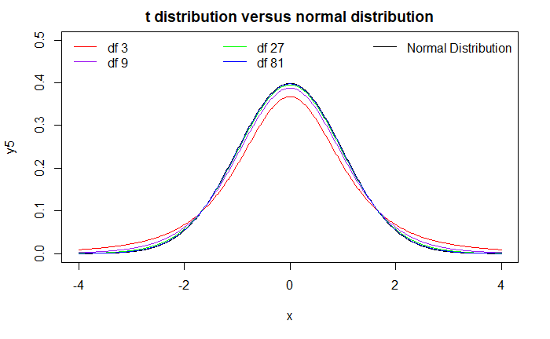
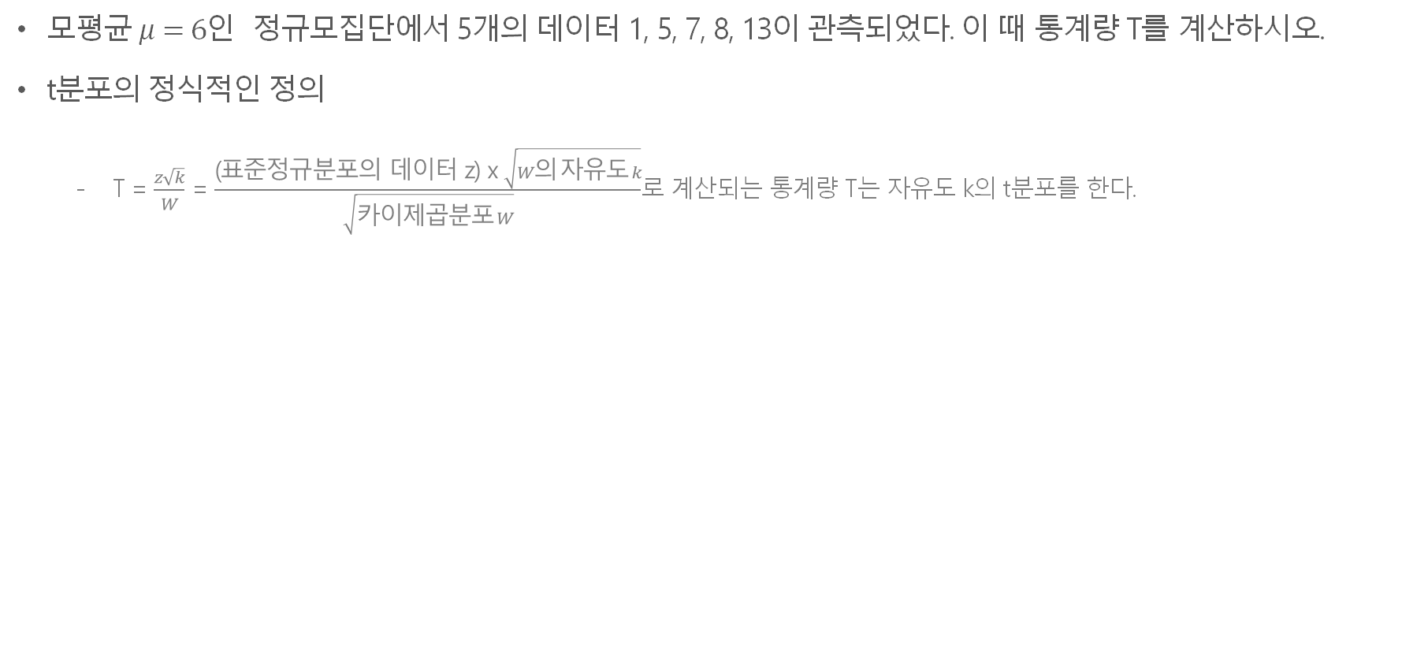
t-분포 예제
모평균 $μ=6인$ 정규모집단에서 5개의 데이터 1, 5, 7, 8, 13이 관측되었다. 이 때 통계량 T를 계산하시오.
t분포의 정식적인 정의
T = $\frac{z\sqrt{k}}{W}$ = $\frac{\text{(}\text{표준정규분포의 데이터 }\text{z}\text{) }\text{x} \sqrt{W의 자유도 k}}{\sqrt{카이제곱분포 W}}$로 계산되는 통계량 T는 자유도 k의 t분포를 한다.

Slide 48
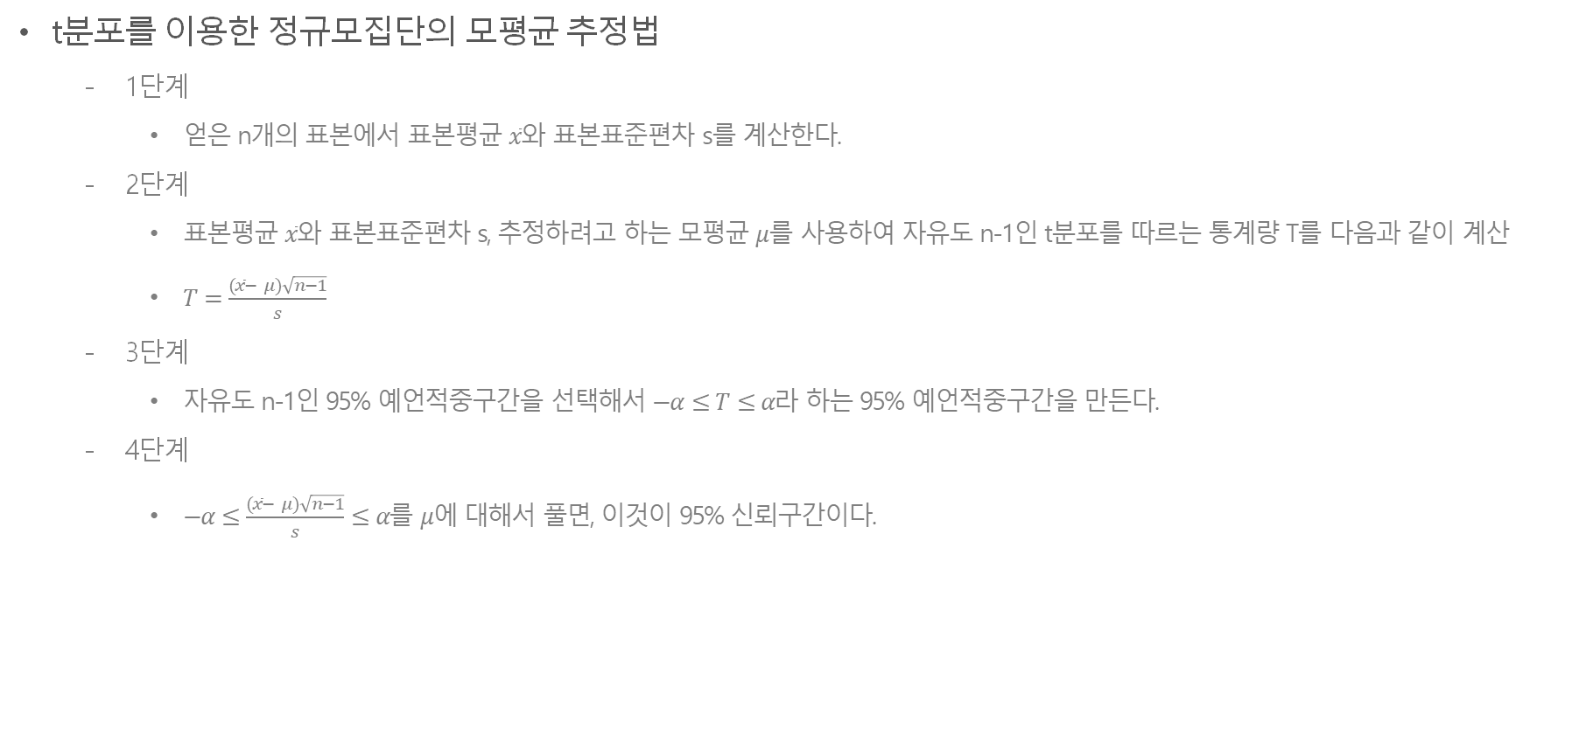
t-분포 정리
t분포를 이용한 정규모집단의 모평균 추정법
1단계
얻은 n개의 표본에서 표본평균 $\overline{x}와$ 표본표준편차 s를 계산한다.
2단계
표본평균 $\overline{x}$와 표본표준편차 s, 추정하려고 하는 모평균 $μ$를 사용하여 자유도 n-1인 t분포를 따르는 통계량 T를 다음과 같이 계산
$T=\frac{(\overline{x}− μ)\sqrt{n−1}}{s}$
3단계
자유도 n-1인 95% 예언적중구간을 선택해서 $−α≤T≤α라$ 하는 95% 예언적중구간을 만든다.
4단계
$−α≤\frac{(\overline{x}− μ)\sqrt{n−1}}{s}≤α를$ $μ$에 대해서 풀면, 이것이 95% 신뢰구간이다.

Slide 49
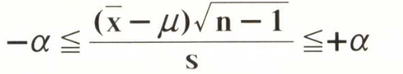

t-분포 예제
어떤 가게 주인이 예상 매출액을 세우려고 한다. 주인은 매출액을 정규모집단에서 관측된 데이터로 가정하고, 이 모평균 $μ를$ 대표적인 매출액으로 추정하려고 한다. 전표 중에서 무작위로 8장을 골라보니 다음과 같은 수가 나왔다.
45, 39, 42, 57, 28, 33, 40, 52 (만원)
모평균 $μ의$ 구간을 추정해 보세요.
표본평균 : 42
표본분산 :
휘발유의 옥탄가(정규분포로 가정함)를 13일 연속 조사하니 다음과 같았다.
88.6, 86.4, 87.2, 88.4, 87.2, 87.6, 86.8, 86.1, 87.4, 87.3, 86.4, 86.6, 87.1
옥탄가 모평균에 대한 95% 신뢰구간을 구하여라.

Slide 50

통계적 검정 방법
자료의 특성에 따른 검정방법

Slide 51
t test – hypothesis
The null hypothesis (H₀) is that the true difference between these group means is zero.
The alternate hypothesis (H_{a}) is that the true difference is different from zero.
0.05

Slide 52

One-Sample T-Test
One-Sample T-test는 한 모집단의 평균이 어떤 특정한 값과 같은지 검증하는 통계 방법
t-test는 자료가 정규분포를 따른다는 가정한다.
데이터가 정규분포를 따르지 않는다면 Wilcoxon signed-rank test를 이용한다.
교재 6장 sleep 데이터를 사용한 t-test
이 데이터는 10명의 실험 자원자가 약 1과 2를 각각 먹었을 때 수면시간 증가를 기록한 것
문제를 간단하게 만들기 위해 약 1을 먹었을 때 수면시간의 증가만을 추려내자.
y <- sleep$extra[sleep$group == 1]
summary(y)
par(mfrow=c(2,2))
hist(y)
boxplot(y)
qqnorm(y)# 정규성 확인
qqline(y)
hist(y, prob= T)
lines(density(y), lty=2)

Slide 53

One-Sample T-Test(정규성 검정)
이전 장에서 t-test는 정규분포를 따른다는 가정이라고 이야기 했습니다.
정규성을 확인하는 방법으로 qqnorm 그래프를 그려보면 정규분포의 성격을 가진다면 직선을 중심으로 데이터가 분포되는 그림을 확인할 수 있습니다.
이번에는 R에서 제공되는 함수를 사용하여 정규성을 검정
shapiro.test() 함수를 사용하여 정규성을 test 합니다.
p-value=0.4079로 0.05보다 크므로 데이터가 정규분포를 따른다는
귀무가설은 기각하지 못합니다. 즉 y라는 데이터는 정규분포를
따르고 있다는 결론을 내리고 t-test를 진행하시면 됩니다.
정규분포를 따르지 않는다면 비모수 방법인 Wilcoxon signed-rank test를 진행합니다.
비모수 방법을 이용하기 전에 데이터를 어떤 방법을 적용해서 변환 했을 때 정규분포를 따르게 되는지 고려해봐야 합니다.
가장 많이 사용되는 변환은 log-변환, sqrt-변환, 역변환등이 있습니다.
> shapiro.test(y)
Shapiro-Wilk normality test data: y
W = 0.92581, p-value = 0.4079

Slide 54
One-Sample T-Test
기술통계량을 살펴보면 표본 10명 중 4명은 수면시간이 줄었고, 6명은 수면 시간이 늘었다. 표본평균 수면시간 증가는 0.75시간이었고, 표본표준편차는 1.8시간이다.
어떤 결론을 낼 수 있을까?
이 수면제는 효과가 있는가?
귀무가설 : 복용 전후가 같다.(효과가 없다.).
대립가설 : 복용 전후가 다르다.(효과가 있다.)
이 수면제의 효과는 얼마인가?(신뢰구간)
누군가 다른 사람이 이 수면제를 복용하면 어떤 효과가 있을 것인가?(예측)
이 수면제가 효과가 없다면 우리가 관측한 데이터(예제의 y의 값)의 t-value 값 보다 큰 값을 관측할 확률은 10.9%이다. 5% 미만으로 관측이 된다면 우연으로 관측될 가능성이 있다고 할 수 있지만, 5% 이상이기 때문에 관측된 값이 우연으로 나왔다고 생각하기엔 무리가 있다. 즉 수면제가 효과가 없다.
(greater : 우측 검정, less : 좌측 검정)
> t.test(y)
One Sample t-test
data: y t = 1.3257, df = 9, p-value = 0.2176
alternative hypothesis: true mean is not equal to 0
95 percent confidence interval: -0.5297804 2.0297804
sample estimates: mean of x 0.75
> t.test(y, alternative = 'greater')
One Sample t-test
data: y t = 1.3257, df = 9, p-value = 0.1088
alternative hypothesis: true mean is greater than 0
95 percent confidence interval: -0.2870553 Inf
sample estimates: mean of x 0.75

Slide 55

Paired T-Test
paried t-test는 쌍을 이룬 두 변수의 차이를 보는 검정이다.
가장 흔한 예는 한 집단을 대상으로 어떤 개입의 효과를 보기 위해 개입 전-후값을 비교하여 개입의 효과를 측정하는 것
약의 복용, 수술 혹은 치료, 새로운 교육방법 도입등이 있다.
서로 연관성이 있는 두 대상으로부터 측정된 값이어서 비교하는 두 변수들 간에 상관관계가 존재한다.
서로 독립적인 두 집단으로부터 측정한 두 값을 비교하는 two-sample t-test와 근본적으로 다른 점이다
예제(R을 이용한 누구나 하는 통계분석 - 안재형)
FT.csv는 17명을 대상으로 거식증 치료제 FT 복용 전후의 체중 변화를 측정하여 FT가 체중 감소에 영향이 있는지 조사한 실험이다. PreWT는 복용전, PostWT는 복용 후 체중이다. 두 데이터 모두 같은 사람에게서 측정된 값이므로 같은 행에 값을 입력한다. 여기서 Postwt와 Prewt와 차이가 0인지가 관심의 대상이다.
Postwt와 Prewt의 차이(Postwt-Prewt)의 평균이 0인지 검정. 귀무가설이 $μ=0인$지 검정하는 one-sample t-test이다.

Slide 56

Paired t-test 예제
정규성 확인
shapiro.test 진행
par(mfrow=c(2,2))
boxplot(ft$Post_Pre)
hist(ft$Post_Pre)
qqnorm(ft$Post_Pre)
qqline(ft$Post_Pre)
hist(ft$Post_Pre, prob = T)
lines(density(ft$Post_Pre), lty=2)
귀무가설 : FT 복용 전후의 차이가 정규분포를 따른다.
대립가설 : FT 복용 전후의 차이가 정규분포를 따르지 않는다.
검정통계량 : W=0.9536
p-value : 0.5156 > 0.05
결정 : FT 복용 전후의 차이가 정규분포를 따른다.
> ft$Post_Pre <- ft$Postwt - ft$Prewt
> shapiro.test(ft$Post_Pre)
Shapiro-Wilk normality test
data: ft$Post_Pre
W = 0.95358, p-value = 0.5156

Slide 57
Paired t-test 예제
t-test 실행
아래와 같이 실행해도 동일한 결과를 얻을 수 있다.
> t.test(ft$Post_Pre)
One Sample t-test
data: ft$Post_Pre
t = 4.1849, df = 16, p-value = 0.0007003
alternative hypothesis: true mean is not equal to 0
95 percent confidence interval: 3.58470 10.94471
sample estimates: mean of x 7.264706
귀무가설 : 평균이 0이다.
대립가설 : 평균이 0이 아니다.
검정통계량 : t(df=16) = 4.1849
p-value : 0.0007003 < 0.05
결정 : 평균이 0이 아니다. 즉 FT 복용 전후의 체중에 유의미한 차이가 있다.
> t.test(ft$Postwt - ft$Prewt)
One Sample t-test
data: ft$Postwt - ft$Prewt
t = 4.1849, df = 16, p-value = 0.0007003
alternative hypothesis: true mean is not equal to 0
95 percent confidence interval: 3.58470 10.94471
sample estimates: mean of x 7.264706

Slide 58
Two-Sample T-Test
가장 흔한 실험 연구는 실험군과 대조군에 서로 다른 개입을 적용시킨 후 두 집단의 평균이 같은지를 비교하여 개입 효과의 차이를 평가하는 것이다.
이 경우 two-sample t-test를 사용하는데, 쌍을 이룬 두 변수의 간에 차이의 평균이 0인지 검정하는 paired t-test와는 달리 서로 독립적인 두 집단의 평균의 차이가 0인지를 검정한다.
t-test 순서
두 집단의 분산이 같은지를 검정한다.(var.test())
분산이 다르면 Welch의 t-test를 적용한다.(t.test())
분산이 같으면 pooled varianc를 이용한 t-test를 적용한다.(var.equal = T)

Slide 59

Two-Sample T-Test
수학적 배경
서로 독립인 두 개의 표본 집단
$X_{1}, X_{2},…., X_{n}이 N\left(μ_{1}, σ_{1}^{2}\right)으$로 부터의 표본
$Y_{1}, Y_{2},…., Y_{m}이 N\left(μ_{2}, σ_{2}^{2}\right)으$로 부터의 표본
X와 Y는 독립이고 표본의 평균 X, Y는 다음의 정규분포를 따른다.
$\overline{X} \sim N\left(μ_{1},\frac{σ_{1}^{2}}{n}\right)$
$\overline{Y} \sim N\left(μ_{2},\frac{σ_{2}^{2}}{m}\right)$
X와 Y가 독립이고 정규분포를 따르기 때문에, 표본평균 $\overline{X}와$ $\overline{Y}의$ 선형결합인 평균의 차이 $\overline{X}− \overline{Y}도$ 근사적으로 정규분포를 따른다.
$\overline{X}−\overline{Y}\sim N(μ_{1}−μ_{2},\frac{σ_{1}^{2}}{n}+\frac{σ_{2}^{2}}{m}$)가 성립된다.
위의 수식을 표준화 하면 아래와 같다.
$\frac{\overline{X}−\overline{Y}−(μ_{1}−μ_{2})}{\sqrt{\frac{σ_{1}^{2}}{n}}+\sqrt{\frac{σ_{2}^{2}}{m}}}\sim N(0, 1)$
두 값 모두 모집단의 분산이고, 이 값은 보통 사전에 알려 지지 않은 값이다. 따라서 표본 분산을 대신 사용한다.
표본 분산을 구할 때는 $σ_{1}=σ_{2}인$ 경우와 $σ_{1}≠σ_{2}인$ 경우로 나눠서 진행한다.

Slide 60

Two-Sample T-Test
$σ_{1}=σ_{2}$인 경우에 대해서만 살펴보자
두 집단의 모분산이 동일할 경우 합동 표본 분산(Pooled Sample Variance) $S_{p}^{2}$를 구하여 $σ_{1},σ_{2}$대신 사용하고, 합동 표본분산은 두 집단의 표본 분산이 각각 $S_{1}, S_{2}일$때 아래와 같다.
$S_{p}^{2}=\frac{\left(n−1\right)S_{1}^{2}+\left(m−1\right)S_{2}^{2}}{m+n−2}$ 이 수식을 $\frac{\overline{X}−\overline{Y}−(μ_{1}−μ_{2})}{\sqrt{\frac{σ_{1}^{2}}{n}}+\sqrt{\frac{σ_{2}^{2}}{m}}}\sim N(0, 1)$에 대입하면
$\frac{\overline{X}−\overline{Y}−(μ_{X}−μ_{Y})}{S_{p}\sqrt{\frac{1}{m}+\frac{1}{n}}}\sim t\left(m+n−2\right)즉$ 자유도가 m+n-2인 t분포를 따르게 된다.
$t= \frac{\overline{X}−\overline{Y}}{S_{p}\sqrt{\frac{1}{m}+\frac{1}{n}}}$

Slide 61

Two-Sample T-Test
예제) sleep 데이터를 사용하여 확인해보자
> sleep
extra group ID
1 0.7 1 1
2 -1.6 1 2
3 -0.2 1 3
4 -1.2 1 4
5 -0.1 1 5
6 3.4 1 6
....
16 4.4 2 6
17 5.5 2 7
18 1.6 2 8
19 4.6 2 9
20 3.4 2 10
> sleep.1 <- sleep[, -3]
boxplot를 사용하여 데이터의 분포를 확인
p-value가 0.05보다 크기 때문에 귀무가설을 받아들인다.
var.test()
두 집단의 분산의 차이를 검정하는 함수
> boxplot(extra ~ group, data=sleep.1)
> var.test(extra ~ group, sleep.1)
F test to compare two variances
data: extra by group
F = 0.79834, num df = 9, denom df = 9, p-value = 0.7427
alternative hypothesis: true ratio of variances is not equal to 1
95 percent confidence interval:
0.198297 3.214123
sample estimates:
ratio of variances
0.7983426
extra 데이터를 group기준으로 출력
H0 : 두 집단은 분산의 비는 1이다. (두 집단의 분산이 같다.)
H1 : 두 집단의 분산의 비는 1이 아니다.
두 그룹의 분산 차이가 존재하는지 확인

Slide 62
Two-Sample T-Test
ID값을 삭제했기 때문에 두 그룹의 사람은 독립이라고 가정하였다.
Two-Sample를 위해서 임의로 만든 설정이니 혼돈하지 말것.
두 group의 분산이 같다는 것을 var.test()로 확인하였다.
이제 t-test를 진행한다. Two Sample T-test를 진행할 때는 t-test()를 옵션을 설정해야 한다. var.equal = TRUE로 설정한다.
위의 결과의 p-value값이 0.05보다 크기 때문에 귀무가설은 기각할 수없다.
Paired T-test를 사용하면 다른 결과를 얻게 된다.(위의 주의사항참조)
옆의 결과를 보면 위의 Two Sample t-test와 다른 결과를 확인할 수 있다.
곧 group 1,2의 모평균이 0이 아니다, 곧 두 모평균은 차이가 있다.
따라서 두 수면제의 수면시간 증가 정도가 다르다고 결론
> t.test(extra ~ group, data=sleep.1, var.equal=T)
Two Sample t-test
data: extra by group
t = -1.8608, df = 18, p-value = 0.07919
alternative hypothesis: true difference in means is not equal to 0
95 percent confidence interval:
-3.363874 0.203874
sample estimates:
mean in group 1 mean in group 2
0.75 2.33
H0 : 모평균 차이가 없다.
H1 : 모평균 차이가 있다.
> with(sleep, t.test(extra[group==1], extra[group==2], paired = T))
Paired t-test
data: extra[group == 1] and extra[group == 2]
t = -4.0621, df = 9, p-value = 0.002833
alternative hypothesis: true difference in means is not equal to 0
95 percent confidence interval:
-2.4598858 -0.7001142
sample estimates:
mean of the differences
-1.58

Slide 63
참고자료
세상에서 가장 쉬운 통계학 입문 - 고지마 히로유키
그림으로 쉽게 배우는 통계분석 - 원제무,이수일
그림으로 설명하는 개념 쏙쏙 통계학 - 와쿠이 요시유키,와쿠이 사다미

